Slide 1
Güterverkehr im Wandel – nachhaltig, digital und effizient
Lehrunterlagen

Slide 2
Welcher Anteil des weltweiten Gütertransports wird
über die Schifffahrt abgewickelt?
Und wie hoch ist der Anteil in Österreich?
Weltweit werden über 90 Prozent der weltweit gehandelten Güter über Wasserwege transportiert. In Österreich ist der Anteil mit knapp einem Prozent deutlich niedriger.
Notes:
Quellen:
Statista (2026), Schifffahrt, https://de.statista.com/statistik/kategorien/kategorie/16/themen/131/branche/schifffahrt/#overview (Abruf 10.02.2026)
Statista (2026), Verteilung des Transportaufkommens im Güterverkehr in Österreich nach Verkehrsträgern in den Jahren 2015 bis 2023, https://de.statista.com/statistik/daten/studie/791008/umfrage/verteilung-des-transportaufkommens-gueteraufkommen-nach-verkehrstraegern-in-oesterreich/ (Abruf 10.02.2026)

Slide 3
Wie man am besten mit diesem Lehrmaterial arbeitet
Power Point: In der folgenden PowerPoint wird eine Einführung in das Thema „ Güterverkehr im Wandel –
nachhaltig, digital und effizient“ präsentiert. Zu jeder Folie finden Sie im Notizfeld Sprechtexte, Erklärungen und Quellenangaben. Aktivitätsfolien sind gelb hinterlegt und beinhalten praktische Beispiele, Übungen, Videos und andere interaktive Elemente, die speziell für den Einsatz im Unterricht aufbereitet wurden.
Videos und ergänzende Übungen: Videos und Übungen zum Thema finden Sie hier in der Präsentation auf den farblich hinterlegten Aktivitätsfolien als auch unter: https://www.rewway.at/de/lehrmittel/
Alle Lehrmittel beinhalten eine kompakte Übersicht, welche die Unterrichtsplanung erleichtert: Lernziele, Zielgruppen, Schwierigkeitsgrad, Methoden und Anknüpfungspunkte zum Lehrplan.
Kahoot!: Für eine spielerische Überprüfung des Lernfortschrittes besteht die Möglichkeit, ein vorbereitetes frei zugängliches Kahoot! im Unterricht einzusetzen. Den QR-Code bzw. Link direkt zum Quiz finden Sie am Ende der Power Point.
Quellenverzeichnis: Die für die Präsentation verwendeten Quellen sind im jeweiligen Notizfeld der einzelnen Folien als auch am Ende der PowerPoint verfügbar.

Slide 4
Lernziele und Zielgruppen
Lernziele:
Die Lernenden können den Begriff „Logistik“ definieren und kennen die verschiedenen Arten des Güterverkehrs.
Die Lernenden können die Vor- und Nachteile der Verkehrsträger Lkw, Bahn und Binnenschiff erläutern.
Die Lernenden kennen die Kriterien, die bei der Wahl von Verkehrsträgern eine Rolle spielen.
Die Lernenden können die Umweltauswirkungen von Verkehr beschreiben und reflektieren, wie ihr eigenes Verkehrs- und Konsumverhalten die Umwelt beeinflusst.
Die Lernenden können erklären, was Nachhaltigkeit bedeutet und welche Dimensionen (ökologisch, ökonomisch, sozial) sie umfasst.
Die Lernenden können Ursachen und Folgen des Klimawandels und der Erderwärmung darstellen.
Die Lernenden können erklären, was multimodaler Verkehr bedeutet und wie die Kombination verschiedener Verkehrsträger zu einer effizienteren und nachhaltigeren Logistik führt.
Die Lernenden können die Bedeutung der Donau als Wasserstraße für den Gütertransport erklären.
Zielgruppen:
Schüler:innen der Oberstufen (AHS) bzw. BHS
Berufsschüler:innen
Studierende zur Einführung in die Themenfelder Transportlogistik, Binnenschifffahrt und multimodale Verkehre
Quereinsteigende und Fachkräfte aus anderen Branchen

Slide 5
Hast du dich schon einmal gefragt…?
… wie der weltweite Güterverkehr zum Klimawandel beiträgt und welche Schritte notwendig sind, um diesen Sektor nachhaltiger zu gestalten?
… warum der Großteil des Gütertransports immer noch auf der Straße anstatt auf der Schiene oder der Wasserstraße erfolgt?
…welche Potenziale die Binnenschifffahrt für eine nachhaltigere Logistik bietet, und warum wird sie bislang vergleichsweise wenig genutzt?
Notes:
Die Fragen eignen sich als Warm-up: Brainstorming & Diskussion im Klassenverband (ca. 10 Minuten)
Ziel: Aktivierung von Vorwissen, Förderung kritischen Denkens, Einstieg ins Thema durch Alltagsbezug.
Lernziele:
Die Schüler:innen reflektieren eigene Alltagserfahrungen im Zusammenhang mit Konsum und Transportwegen.
Die Schüler:innen setzen sich kritisch mit der Bedeutung verschiedener Verkehrsträger auseinander.
Die Schüler:innen tauschen sich argumentativ über mögliche Herausforderungen und Chancen nachhaltiger Logistik aus.
Die Schüler:innen entwickeln ein erstes Problembewusstsein für die ökologische Relevanz des Gütertransports.

Slide 6

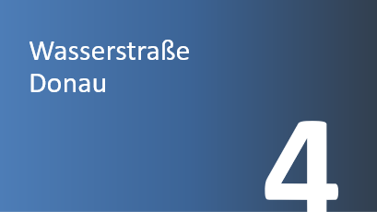

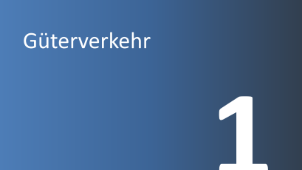
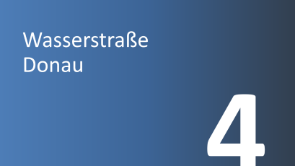
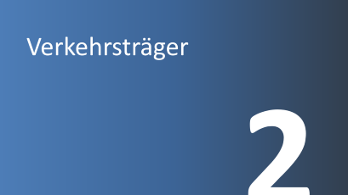



Slide 7
Güterverkehr
1

Slide 8
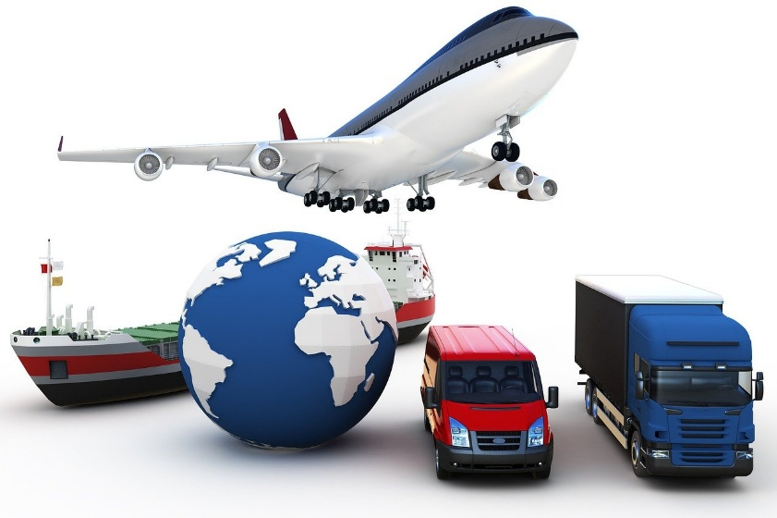
Logistik – was ist das?
Planung, Koordinierung, Durchführung und Überwachung von Warenflüssen sowie der damit verbundenen güterbezogenen Informationen
Sprachliche Wurzeln:
Griechisch: „Lego” (denken, Denkbar)
Französisch: „logement”(Unterbringung)
Ursprung im Militär
dritte Kriegskunst neben Taktik und Strategie
Nach dem 2. Weltkrieg: Übertragung in die Wirtschaft
40
Bild: Pixabay
Notes:
Logistik meint die Planung, Koordinierung, Durchführung und Überwachung von Warenflüssen sowie der damit verbundenen güterbezogenen Informationen von der Erzeugung bis zum/zur Verbraucher:in.
vgl. Wirtschaftslexikon Gabler (2025): https://wirtschaftslexikon.gabler.de/definition/logistik-40330, Abruf 07.01.2025
Der Begriff Logistik besitzt zwei sprachliche Wurzeln, aus dem griechischen „Lego“ (denken, denkbar) und dem französischen „logement“ (Unterbringung). Der Ursprung der Logistik liegt im militärischen Bereich und klassifiziert alle Tätigkeiten (z. B. Transport von Truppen und Versorgung), die dem Heer als Unterstützung dienen, zu dem Verantwortungsbereich der Logistik. Die Logistik im Militärwesen gewann in den Jahren immer mehr an Bedeutung und wurde nach dem Zweiten Weltkrieg in den USA auch auf die Wirtschaft übertragen.
In Europa gewann die Logistik in der Wirtschaft erst in den 70er Jahren an Bedeutung. Dort lag die Entwicklung der Logistik in den Händen der Ingenieure, die sich hauptsächlich auf die Entwicklung von Materialflusstechniken (Transport- und Lagertechniken) konzentrierten. Erst später, am Ende der 70er Jahre, wurden neue wirtschaftliche und ablauforganisatorische Aspekte behandelt die Konzepte wie zum Beispiel bestandslose Produktion, Losgröße Eins, just in time und Kanban (Auftragsproduktion) hervorbrachten. Nachdem die Automobilunternehmen als Vorreiter erste Logistikkonzepte in die Industrie übernahmen, folgten weitere Branchen diesem Vorbild und beschäftigten sich zunehmend mit der Disziplin Logistik.
vgl. Kummer, Sebastian / Grün, Oskar / Jammernegg, Werner (4. Auflage 2019): Grundzüge der Beschaffung, Produktion und Logistik; S. 334f
Bildquelle:
Pixabay (2025): https://pixabay.com/illustrations/transportation-logistics-business-4506971/; Abruf 07.01.2025

Slide 9
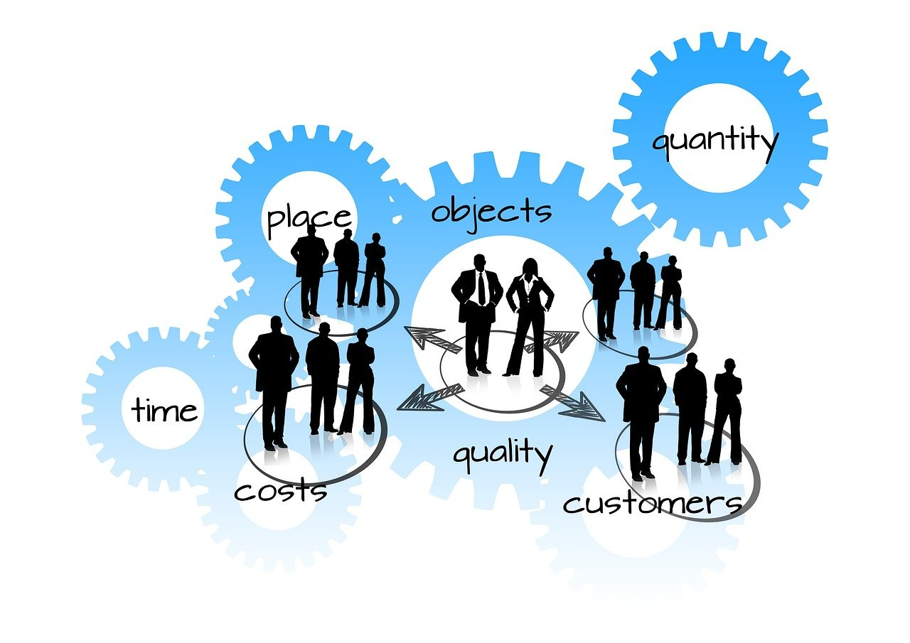
Aufgaben der Logistik
Die richtigen Produkte….
in der richtigen Menge
in der richtigen Qualität
ohne Schäden
zur richtigen Zeit
am richtigen Ort
zum richtigen Preis
….für die Kund:innen verfügbar machen
40
Bild: Pixabay
Notes:
In der heutigen Welt ist Logistik einer der wichtigsten Aspekte der Wirtschaft. In der Literatur sind unterschiedliche Definitionen zu finden, da die Logistik in jeder Branche und jedem Unternehmen eine andere Bedeutung findet. Als Hauptaufgabe der Logistik kann jedoch gesehen werden, dass sie dafür sorgt, dass die von den Kund:innen gewünschten Produkte, in der von den Kund:innen gewünschten Menge und Qualität, zur richtigen Zeit, am richtigen Ort zum richtigen Preis für die Kund:innen verfügbar sind. Diese Definition ist in der Literatur häufig zu finden. Die Logistik sorgt beispielsweise dafür, dass die vom Konsumenten gewünschten Lebensmittel zur richtigen Zeit, in der richtigen Qualität und zu einem angemessen Preis in den Supermärkten vorhanden sind.
vgl. Ten Hompel, Michael / Schmidt, Thorsten (2003): Warehouse Management: Automatisierung und Organisation von Lager- und Kommissioniersystemen; S. 10
Bildquelle:
Pixabay (2025): https://pixabay.com/illustrations/logistics-people-group-gears-877568/; Abruf 07.01.2025

Slide 10
Transport
Transport = Bewegung von Materialien, Gütern oder Produkten von einem Ausgangspunkt zu einer Zieldestination
Innerbetrieblicher Transport (Fördermittel)
Außerbetrieblicher Transport (Verkehrsmittel)
Aufgaben:
Transportvorbereitung (Verpackung, Ladepapiere)
Beladung des Transportmittels
Transportdurchführung
Entladung
Transportnachbereitung
40
Notes:
Unter Transport versteht man die Bewegung von Materialien, Gütern oder Produkten von einem Ausgangspunkt zu einer Zieldestination. Neben dieser Hauptfunktion lassen sich folgende Nebenfunktionen unterteilen: in die Transportvorbereitung (Verpackung und Erstellung der Transportpapiere), die Beladung des ausgewählten Transportmittels, Transportdurchführung, Entladung und die Transportnachbereitung sowie Bearbeitung der Transportpapiere. Außerdem kann zwischen innerbetrieblichen Transporten, welche hier nicht näher beschrieben werden und außerbetrieblichen Transporten unterscheiden. Letztere werden im nachfolgenden Kapitel näher behandelt.
Vgl. Kummer, Sebastian / Grün, Oskar / Jammernegg, Werner (4. Auflage 2019): Grundzüge der Beschaffung, Produktion und Logistik; S. 384

Slide 11
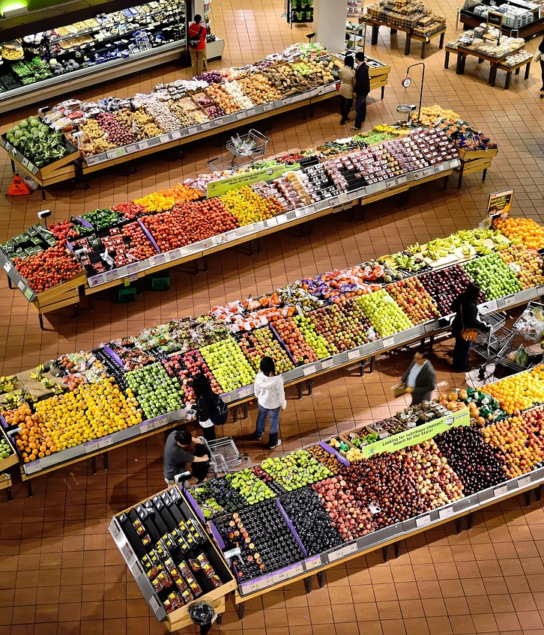
Gütertransport
Gütertransport ist die Grundvoraussetzung für Handel und Industrie und gewährleistet unseren Wohlstand
Steigender Güterverkehr aufgrund steigender Globalisierung und Arbeitsteilung
Güterverkehr trägt zu unserer Lebensqualität bei
Darf nicht die Ursache für eine steigende Belastung von Mensch und Umwelt sein.
40
Bild: Pixabay
Notes:
Der Transport ist die Ortsveränderung von Gütern mithilfe von Transportmitteln. Eine Unterscheidung stellt der inner- und außerbetriebliche Transport dar. Außerbetrieblicher Transport findet außerhalb von Gebäuden statt, die öffentliche Verkehrsinfrastruktur wird meist dafür verwendet. Geräte zum Transport von Gütern nennt man Transportmittel. Dabei kann es sich um Tragemittel oder Behälter bis hin zu Fahrzeugen handeln. Grundvoraussetzung für Industrie und Handel ist der Transport, er stellt somit unseren Wohlstand sicher und trägt zu unserer Lebensqualität bei. Er darf jedoch nicht die Ursache für eine steigende Belastung von Mensch und Umwelt sein. In der Gestaltung eines Verkehrssystems sind der Güterverkehr und die Logistik besonders wichtig.
Quelle: Clausen, Uwe / Geiger, Christiane Hrsg. (2013): Verkehrs- und Transportlogistik, S. 3ff.
Bildquelle:
Pixabay (2025): https://pixabay.com/photos/supermarket-stalls-coolers-market-949913/; Abruf 04.02.2025

Slide 12

Was ist Globalisierung?
Vernetzung von Wirtschaft, Kommunikation, Umwelt, Politik, Kultur und Sprache
3 Phasen der Entwicklung:
Kolonialisierung: gilt als Beginn; Entstehung neuer Handelswege und Seefahrtrouten
Industrialisierung: Beschleunigungsphase; Wachstum des Welthandels
Hyperglobalisierung: Status heute; Kommunikationsinnovationen und Handelsabkommen
40
Bild: Pixabay
Notes:
Globalisierung kann als die Vernetzung verschiedener Bereiche verstanden werden, um einige Beispiele zu nennen: die Vernetzung der Wirtschaft wird dargestellt durch den internationalen Handel; die Vernetzung der Kommunikation erfolgt durch das Telefon und Internet, durch soziale Medien können jederzeit Menschen auf der ganzen Welt kontaktiert werden; die Politik arbeitet über verschiedene Organisationen wie die EU und die UN vernetzt zusammen.
Als die 5 Dimensionen der Globalisierung werden die Wirtschaft, Umwelt, Politik, Sprache und Kultur beschrieben.
Die Globalisierung wird unterteilt in 3 Phasen der Entstehung:
Kolonialisierung: der Beginn im 15. Jahrhundert, mit den europäischen Eroberungen wurden neue Handelswege erschlossen und neue Seefahrtrouten entwickelt
Industrialisierung: die Industrialisierung und damit einhergehenden Erfindungen wie Dampfmaschinen und Eisenbahnen als auch zu einem späteren Zeitpunkt Autos und Flugzeuge sorgten für eine erhebliche Beschleunigung der Globalisierung. Die Transporte konnten kostengünstiger und schneller durchgeführt werden, Handelsbeziehungen zwischen den Ländern wurden eingegangen.
Hyperglobalisierung: diese Phase begann am Ende des letzten Jahrhunderts, ausschlaggebende Faktoren waren die Einführung von dem Internet und Erfindungen wie Computer und Smartphones, welche eine schnelle und weltweite Kommunikation ermöglichen. Länder schlossen Handelsabkommen ab und reduzieren Handelsbarrieren wie Zölle.
Tipp: Globalisation Dashboard von Eurostat: https://ec.europa.eu/eurostat/cache/dashboard/globalisation/
Quelle:
Studyflix (2025): https://studyflix.de/wirtschaft/globalisierung-7814; Abruf 05.05.2025
Studyflix (2025): https://studyflix.de/wirtschaft/globalisierung-vor-und-nachteile-1909 , Abruf 05.05.2025
Bildquelle:
Pixabay (2025): https://pixabay.com/photos/worldwide-global-globe-earth-world-6064090/; Abruf 05.05.2025

Slide 13
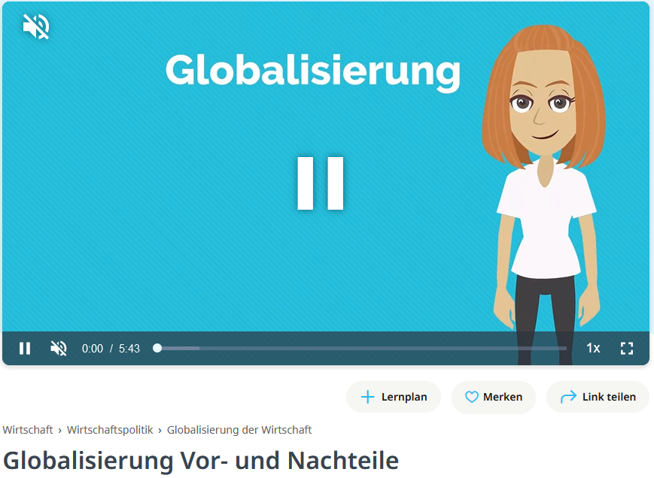
Video Globalisierung
Fragen zum Video:
Wie wird die Hyperglobalisierungsphase von Unternehmen genutzt?
Welche wirtschaftlichen Entwicklungen der Globalisierung können als Vorteil und als Nachteil empfunden werden?
Welche negativen Auswirkungen hat die Globalisierung für Staaten?
Welche Auswirkungen hat die Globalisierung auf die Umwelt?
Überlege, welche Auswirkung die Globalisierung auf deine Heimat hat?
https://studyflix.de/wirtschaft/globalisierung-vor-und-nachteile-1909
Notes:
Quelle:
Studyflix (2025): https://studyflix.de/wirtschaft/globalisierung-vor-und-nachteile-1909; Abruf 05.05.2025
Fragen inkl. Antworten:
Wie wird die Hyperglobalisierungsphase von Unternehmen genutzt? Verlagerung von Produktionsstätten in Niedriglohnländer zur Kostenreduktion
Welche wirtschaftlichen Entwicklungen der Globalisierung können als Vorteil und als Nachteil empfunden werden? Ungerechte Wohlstandserweiterung: Nachteil – ausnutzen von schlechten Arbeitsbedingungen durch mangelnde Umsetzung von Menschenrechten; Vorteil – niedrigere Preise für den Endverbraucher und Arbeitsplätze in wirtschaftlich benachteiligten Regionen
Welche negativen Auswirkungen hat die Globalisierung für Staaten? Durch Abhängigkeit haben Krisen anderswo stärkere Auswirkungen für den eigenen Staat; wachsender Konkurrenzkampf, um Konzerne für deren Standortwahl anzuwerben
Welche Auswirkungen hat die Globalisierung auf die Umwelt? Lebenserwartungen und Lebensstandard erhöht, dadurch mehr Konsum = erhöhter Bedarf an natürlichen Ressourcen und immenser Ausstoß an Treibhausgasen
Überlege, welche Auswirkung die Globalisierung auf deine Heimat hat? Z.B. Verlust von alten Dialekten, Verringertes Kulturangebot (durch Streaming etc.), Zuwanderung von größeren Unternehmen und Schaffung von Arbeitsplätzen etc.

Slide 14
Die größten Warenexporteure
Grafik: eigene Darstellung angelehnt an WTO
Notes:
Das Diagramm zeigt die 10 größten Warenexporteure der Welt. Im Jahr 2024 bleibt China das größte Exportland der Welt. Im Jahr 2024 betrugen die Warenexporte Chinas rund 3,58 Billionen US-Dollar. Damit liegt China weit vor den USA (2,07 Billionen US-Dollar) und Deutschland (1,68 Billionen US-Dollar).
Quelle:
WTO (2025): Die 20 größten Exportländer weltweit im Jahr 2024. In: Statista: https://de-statista-com.fhooe.idm.oclc.org/statistik/daten/studie/37013/umfrage/ranking-der-top-20-exportlaender-weltweit/; Abruf 05.05.2025

Slide 15
Verkehrsträger
2

Slide 16
Verkehrsträgervergleich
Verkehrsträger
Verkehrsmittel
Land
Straße
Rohrleitung
Schiene
Rohrfernleitung
Bahn
LKW
Verkehrsmittel: Fahrzeug zur Beförderung von Personen
und Gütern
Verkehrsträger: Infrastruktur für den Einsatz von Verkehrsmitteln
Wasser
Binnenwasserstraße
See/Meer
Binnenschiff
Hochseeschiff
Luft
Luftverkehr
Flugzeug
Güterverkehr
Transportkette: Vorlauf, Hauptlauf, Nachlauf
Multimodaler Verkehr: Gütertransport mit mindestens zwei Verkehrsmitteln
Grafik: eigene Darstellung angelehnt an viadonau und Eurostat
Notes:
Es gibt verschiede Arten von Verkehrsträgern und Verkehrsmitteln. Ein Verkehrsträger bietet jene Infrastruktur, die für den Einsatz eines bestimmten Verkehrsmittels benötigt wird. Straße, Schiene und Wasserstraße stellen Verkehrsträger dar.
Unter Verkehrsmitteln versteht man Fahrzeuge und Geräte zur Beförderung von Personen und Gütern wie das Binnenschiff, den LKW oder die Bahn.
Multimodaler Verkehr bedeutet Güter mit zwei oder mehr unterschiedlichen Verkehrsträgern zu transportieren.
Der Vorlauf stellt den ersten Abschnitt einer Transportkette, also den Transport von Gütern zu einem Umschlagknoten (z.B. Hafen) dar. In vielen Fällen wird der Vorlauf per LKW durchgeführt.
Der Nachlauf beschreibt den Transport von Gütern vom Umschlagknoten des Empfängers bis zum Standort des Empfängers, auch er muss meist per LKW durchgeführt werden.
Der Hauptlauf verbindet Vor- und Nachlauf. Im Multimodalen Verkehr bedeutet dies einen Transport auf der längsten Distanz auf Schiene oder Binnengewässer.
Quellen:
Viadonau (2019): Handbuch der Donauschifffahrt, S. 185-187
Eurostat (2025): https://ec.europa.eu/eurostat/statistics-explained/index.php?title=Glossary:Transport_mode/de; Abruf 27.02.2025

Slide 17
Verkehrsträgerquiz
Ordne jeder Aussage einen Verkehrsträger (Straße, Wasserstraße, Schiene) zu:
Dieser Verkehrsträger ermöglicht eine schnelle Lieferung bis vor deine Haustür.
Dieser Verkehrsträger kann große Mengen an Gütern auf einmal transportieren, ist aber langsamer als andere Optionen.
Auf diesem Verkehrsträger gibt es oft Staus, besonders in großen Städten.
Dieser Verkehrsträger ist besonders geeignet für den Transport von Gütern über lange Strecken innerhalb eines Landes.
Dieser Verkehrsträger nutzt natürliche Infrastruktur und ist besonders umweltfreundlich.
Dieser Verkehrsträger verursacht die meisten schädlichen Luftschadstoffe.
Diese beiden Verkehrsträger sind besonders sicher, da kaum Unfälle passieren.
Notes:
Die Quizfragen eigenen sich zum Einstieg bzw. Auflockern und werden entweder im Klassenverband diskutiert oder als Partnerarbeit bearbeitet
Dauer: ca. 10 Minuten
Antworten:
Dieser Verkehrsträger ermöglich eine schnelle Lieferung bis vor deine Haustür. (Straße/LKW)
Dieser Verkehrsträger kann große Mengen an Gütern auf einmal transportieren, ist aber langsamer als andere Optionen. (Wasserstraße/Binnenschiff)
Auf diesem Verkehrsträger gibt es oft Staus, besonders in großen Städten. (Straße)
Dieser Verkehrsträger ist besonders geeignet für den Transport von Gütern über lange Strecken innerhalb eines Landes. (Schiene/Zug)
Dieser Verkehrsträger nutzt natürliche Infrastruktur und ist besonders umweltfreundlich. (Wasserstraße/Binnenschiff)
Dieser Verkehrsträger verursacht die meisten schädlichen Luftschadstoffe. (Straße/LKW)
Diese beiden Verkehrsträger sind besonders sicher, da kaum Unfälle passieren. (Schiene/Zug und Wasserstraße/Binnenschiff)
Lernziele:
Die Schüler:innen erkennen grundlegende Unterschiede zwischen Straße, Schiene und Wasserstraße.
Die Schüler:innen reflektieren erste Zusammenhänge zwischen Verkehr, Umwelt und Alltag.
Die Schüler:innen tauschen sich über eigene Erfahrungen mit Gütertransport und Lieferketten aus.

Slide 18
Verkehrsträger Straße
Transportgeschwindigkeit
Netzdichte & Flächendeckung
Flexibilität
Technischer Fortschritt
Geringe Nutzungskosten
Haus-zu-Haus-Verkehr ohne Umschlag
Lokalisierung der Fahrzeuge und Kommunikation mit Personal
Hohe externe Kosten (Umwelt, CO₂-Ausstoß, Lärm, Unfälle,…)
Ungünstiges Verhältnis zwischen Nutzlast und Eigengewicht der Fahrzeuge
Begrenzte Ladekapazität
Zeitliche Einschränkungen: Fahrverbote
Relativ hohe Unfallgefahr
Abhängigkeit von Straßenverhältnissen und Verkehrslage
Notes:
Die hohe Transportgeschwindigkeit im Vergleich zu den Verkehrsträgern Schiene und Wasserstraße kann als ein Vorteil der Straße angeführt werden. Auch die Flächendeckung der Infrastruktur und damit die Möglichkeit zur Netzbildungsfähigkeit (von Tür- zu –Tür) zählen zu den Stärken der Straße. Durch das große Angebot an unterschiedlichen Verkehrsmitteln bietet der Verkehrsträger große Flexibilität. Außerdem finden viele IT-Lösungen (z.B. Tracing und Tracking) bereits verbreitet Anwendung. Zusätzlich ist die Nutzung der Infrastruktur mit geringen Kosten verbunden (Kosten für Straßenschäden werden nur bedingt übernommen).
Da Kosten für Stau oder Lärmbelästigung (sogenannte externe Kosten) immer mehr Beachtung gewinnen, ist die Straße mit einem steigenden Kostendruck konfrontiert. Auch die zeitliche Einschränkung in Form von Fahrverboten hat Auswirkung auf den Verkehrsträger Straße. Im Hinblick auf Umweltaspekte wie Lärmbelästigung oder Unfälle schneidet die Straße im Verkehrsträgervergleich schlecht ab.
Quelle:
Kille, Christian/ Schmidt , Norbert (2008): Wirtschaftliche Rahmenbedingungen des Güterverkehrs. Studie zum Vergleich der Verkehrsträger im Rahmen des Logistikprozesses in Deutschland, S.53
Online: http://www.scs.fraunhofer.de/content/dam/scs/de/dokumente/studien/Wirtschaftliche_Rahmenbedingungen_des_Gueterverkehrs.pdf; Abruf 04.02.2025

Slide 19
Verkehrsträger Schiene
Massenleistungsfähigkeit
Berechenbarkeit
Geringes Unfallrisiko
Weitgehend wetterunabhängig
Geringe Transportkosten auf langen Strecken
Geringe Umweltbelastung
Eingeschränkte Grenzüberschreitungen
Eingeschränkte Flexibilität
Geringe Netzdichte
Sendungsverfolgung schwierig
Geringe Pünktlichkeitsrate (ÖBB Güterverkehr ca. 70%)
Notes:
Vor allem bei Ganz- oder Direktzügen kann die Schiene mit einer schnellen Transportgeschwindigkeit punkten. Außerdem ist der Verkehrsträger massenleistungsfähig und die Transporte sind berechenbar. Aufgrund von Standards ist das Sicherheitsniveau sehr hoch. Die Transportpreise sind anders als bei der Straße nicht von Mautabgaben beeinflusst und können daher je nach transportierter Menge relativ günstig ausfallen. Auch der geringere CO2 Verbrauch im Vergleich zur Straße kann als Vorteil genannt werden.
Aufgrund infrastruktureller Unterschiede gestaltet sich der grenzüberschreitende Transport auf der Schiene noch schwierig. Die Abhängigkeit von Fahrplänen beeinträchtigt die Flexibilität der Transporte. Die Sendungsverfolgung gestaltet sich außerdem im Vergleich zur Straße sehr schwierig. Außerdem hat der Schienenverkehr, anders als der Luftverkehr, keine steuerlichen Vorteile.
Quellen:
Kille, Christian/ Schmidt , Norbert (2008): Wirtschaftliche Rahmenbedingungen des Güterverkehrs. Studie zum Vergleich der Verkehrsträger im Rahmen des Logistikprozesses in Deutschland, S.54
Online: http://www.scs.fraunhofer.de/content/dam/scs/de/dokumente/studien/Wirtschaftliche_Rahmenbedingungen_des_Gueterverkehrs.pdf; Abruf 04.02.2025
ÖBB (2025): https://infrastruktur.oebb.at/de/unternehmen/kundinnen-im-mittelpunkt/schwerpunkt-puenktlichkeit; Abruf 06.03.2025

Slide 20

Verkehrsträger Wasserstraße
Massenleistungsfähigkeit
Sehr niedrige Transportkosten
Geringe Umweltbelastung
Sicherheit
Transporthäufigkeit (24/7 einsatzbereit)
Niedrige Infrastrukturkosten
Frei verfügbare Infrastrukturkapazitäten (insb. Donau)
Niedrige Transportgeschwindigkeit
Geringe Netzdicht
Abhängigkeit von Fahrwasserverhältnissen
Liege-/Löschungsgebühren an Häfen
Benötigt fast immer ein Landverkehrsmittel im Vor- und Nachlauf
Notes:
Vor allem bei Ganz- oder Direktzügen kann die Schiene mit einer schnellen Transportgeschwindigkeit punkten. Außerdem ist der Verkehrsträger massenleistungsfähig und die Transporte sind berechenbar. Aufgrund von Standards ist das Sicherheitsniveau sehr hoch. Die Transportpreise sind anders als bei der Straße nicht von Mautabgaben beeinflusst und können daher je nach transportierter Menge relativ günstig ausfallen. Auch der geringere CO2 Verbrauch im Vergleich zur Straße kann als Vorteil genannt werden.
Aufgrund infrastruktureller Unterschiede gestaltet sich der grenzüberschreitende Transport auf der Schiene noch schwierig. Die Abhängigkeit von Fahrplänen beeinträchtigt die Flexibilität der Transporte. Die Sendungsverfolgung gestaltet sich außerdem im Vergleich zur Straße sehr schwierig. Außerdem hat der Schienenverkehr, anders als der Luftverkehr, keine steuerlichen Vorteile.
Quelle:
Kille, Christian/ Schmidt , Norbert (2008): Wirtschaftliche Rahmenbedingungen des Güterverkehrs. Studie zum Vergleich der Verkehrsträger im Rahmen des Logistikprozesses in Deutschland, S.56
Online: http://www.scs.fraunhofer.de/content/dam/scs/de/dokumente/studien/Wirtschaftliche_Rahmenbedingungen_des_Gueterverkehrs.pdf; Abruf 04.02.2025
Viadonau (2019): Handbuch der Donauschifffahrt, S. 17
Viadonau (2024): Jahresbericht der viadonau 2023

Slide 21
Güterverkehr in Österreich und Europa (Modal Split)
Eigene Darstellung angelehnt an Statistik Austria und Eurostat
Notes:
Modal Split beschreibt die anteilige Transportleistung nach Verkehrsträgern.
Quelle:
Eurostat (2024): Modal split of inland freight transport: https://ec.europa.eu/eurostat/databrowser/view/tran_hv_frmod/default/table?lang=en&category=tran.tran_hv_ms; Abruf 28.04.2026

Slide 22
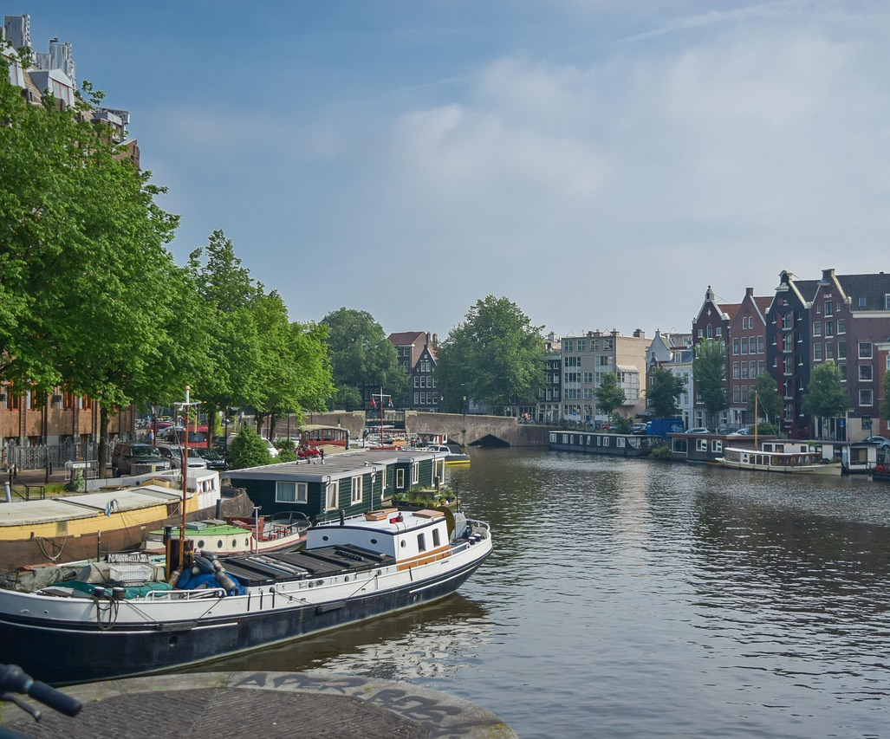
Best Practice Wasserstraße: Niederlande
Eigene Darstellung angelehnt an Eurostat
Bild: Pixabay
Notes:
Der Anteil der auf Wasserstraßen zurückgelegten Gütertonnenkilometer stellt sich in den verschiedenen EU-Ländern ganz unterschiedlich dar.
z.B. Niederlande: bedeutende Seehäfen und ein weit verzweigtes Wasserstraßennetz → höchster Binnenschifffahrtsanteil mit 41% (2022)
z.B. Malta & Zypern: verfügen über keine Binnenwasserstraßen, somit ist der Anteil 0%
Quelle:
Eurostat (2024): Modal split of inland freight transport: https://ec.europa.eu/eurostat/databrowser/view/tran_hv_frmod/default/table?lang=en&category=tran.tran_hv_ms; Abruf 28.04.2026
Bildquelle:
Pixabay (2025): https://pixabay.com/de/photos/amsterdam-kanal-stadt-boot-6619660/; Abruf 26.02.2025

Slide 23
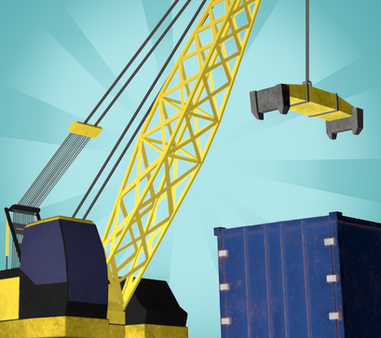
Transportplanung mit der Logistify-App
Spiel 1 - Transportmittel
Dein Transportplanungstalent ist gefragt – wir brauchen deine Hilfe!
Wir wollen verschiedene Güter bestmöglich von A nach B transportieren. Dabei legen wir besonderen Wert auf die Wahl des passenden Verkehrsmittels (LKW, Zug oder Binnenschiff).
Der Transport soll so ökologisch und ökonomisch effizient wie möglich geplant werden.
Download App unter: Logistify: Understanding the World of Logistics
Erklärvideo: https://www.youtube.com/watch?v=kZhL5SPtn6A
Bild: FH OÖ
Notes:
Download App unter: https://logistify.app/
Erklärvideo: https://www.youtube.com/watch?v=kZhL5SPtn6A
Information und Spielanleitung unter: https://www.rewway.at/de/lehrmittel/transportplanung-mit-der-logistify-app
Der Lern-App "Logistify" befasst sich mit den unterschiedlichen Transportmitteln, deren schonender und effizienter Ressourcennutzung und mit Berufsbildern im Logistikbereich. Bei den Spielen ist das Transportplanungstalent der Schülerinnen und Schüler gefragt. Aufgabe ist es verschiedene Güter effizient von A nach B zu transportieren, multimodale Transportketten vom Rohprodukt bis zu den Endkundinnen und –kunden zu planen und Berufsbilder in der Logistikbranche zu entdecken.
Dauer: für Spiel 1 werden ca. 15 Minuten benötigt
Lernziele:
Die Schüler:innen erkennen die Bedeutung verschiedener Verkehrsträger im Gütertransport.
Die Schüler:innen reflektieren, wie Ressourcen im Transportwesen schonend und effizient genutzt werden können.
Die Schüler:innen analysieren logistische Herausforderungen und treffen begründete Entscheidungen zur Transportplanung.
Die Schüler:innen nutzen digitale Lernformate spielerisch, um logistische Zusammenhänge zu erfassen.

Slide 24
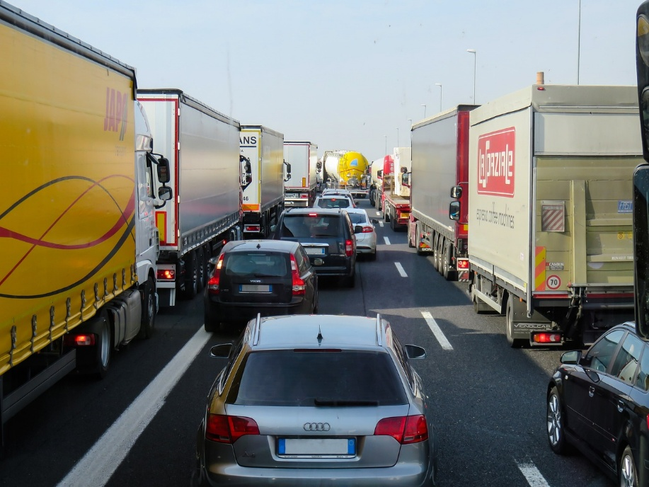
Externe Kosten des Verkehrs
Kosten, für die nicht die Verursachenden aufkommen –
die Kosten trägt die Gesellschaft, d.h. wir alle!
Schadstoffemissionen
Lärm
Unfallkosten
Flächenverbrauch
Auswirkungen auf Flora und Fauna
Staukosten
40
Bild: Pixabay
Notes:
Kosten, die durch Mobilität entstehen, aber nicht von denjenigen getragen werden, die den Verkehr nutzen, werden als externe Kosten des Verkehrs bezeichnet. Diese Kosten werden auf Dritte, wie Steuerzahler und zukünftige Generationen, übertragen. Die negativen externen Effekte des Verkehrs umfassen insbesondere Schadstoffemissionen, CO2-Emissionen, Lärmemissionen, Unfallfolgekosten, Flächenbeanspruchung sowie Auswirkungen auf Flora und Fauna. Die externen Kosten haben erhebliche gesellschaftliche und gesundheitliche Auswirkungen (z.B. Lebensqualität, Lärmbelastung, Stress, Krankheiten) als auch auf die Umwelt (Klimawandel, Artenvielfalt).
Quelle:
Koch, Susanne (2012): Logistik – Eine Einführung in Ökonomie und Nachhaltigkeit, S. 294f
Bildquelle:
Pixabay (2025): https://pixabay.com/de/photos/verkehr-transport-stau-autobahn-2251530; Abruf 27.02.2025

Slide 25
Externe Kosten des Verkehrs – Verkehrsträgervergleich
Cents per Tonnenkilometer
Grafik: eigene Darstellung angelehnt an Christidis/Brons
Notes:
Binnenschiff und Bahn (elektrifiziert) verursachen im Vergleich mit LKW die mit Abstand geringsten externen Kosten.
Im Jahr 2023 lag der Anteil elektrifizierter Strecken aller Infrastrukturbetreiber in Österreich bei etwa 75 Prozent. (vgl. Schienen-Control)
In der EU-27 lag der Elektrifizierungsgrad der Bahnnetze 2023 bei 57,4 %. (vgl. Eurostat 2025)
Quellen:
Eigene Darstellung in Anlehnung an:
Christidis, P., & Brons, M. (2016): External costs of freight transport in European Union Member States (Joint Research Centre (JRC)). Harvard Dataverse. https://dataverse.harvard.edu/dataset.xhtml?persistentId=doi:10.7910/DVN/YA3VCY https://doi.org/10.7910/DVN/YA3VCY; Abruf 28.01.2025
Eurostat (2025): https://ec.europa.eu/eurostat/statistics-explained/index.php?title=Characteristics_of_the_railway_network_in_Europe; Abruf 06.03.2025
Schienen-Control (2025): https://www.schienencontrol.gv.at/de/wettbewerbsregulierung/eisenbahnnetz-oesterreich.html, Abruf 28.01.2025

Slide 26
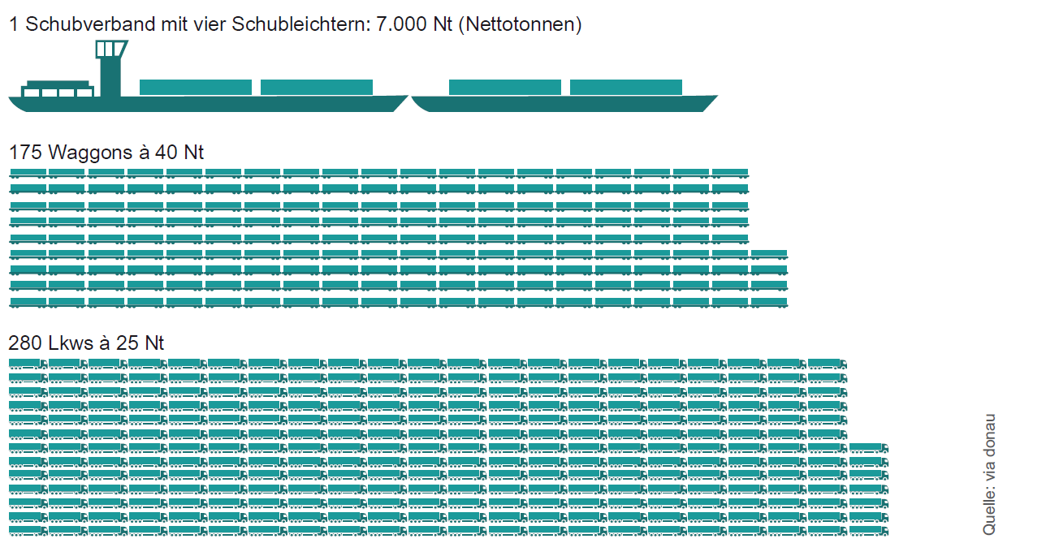
Transportkapazität – Verkehrsträgervergleich
Größte Transportkapazität des Binnenschiffes:
Schubverband mit 4 Schubleichtern
= 175 Zugwaggons
= 280 LKW
Grafik: viadonau
Notes:
Das Binnenschiff weist zahlreiche Vorteile gegenüber anderen Transportmitteln auf:
Im Vergleich mit den anderen Landverkehrsträgern bietet das Binnenschiff eine deutlich größere Transportkapazität je Transporteinheit und kann beziehungsweise könnte so einen wichtigen Beitrag zur Entlastung von Straße und Schiene leisten.
Zur Veranschaulichung der Massenleistungsfähigkeit der Binnenschifffahrt:
Ein Binnenschiff mit 4 Leichtern (7.000 Nettotonnen) kann so viel transportieren wie 175 Eisenbahnwaggons oder 280 LKW.
Das entspricht einer LKW-Kolonne von etwa 20 km auf der Autobahn.
Was ist ein Schubleichter?
Ein schwimmender Ladebehälter ohne Antrieb. Er wird vorne an ein Binnenschiff angeschlossen und geschoben.
Quelle: Viadonau (2019): Handbuch der Donauschifffahrt S. 18, 19, 112
Bildquelle: Viadonau (2019): Handbuch der Donauschifffahrt S. 19

Slide 27
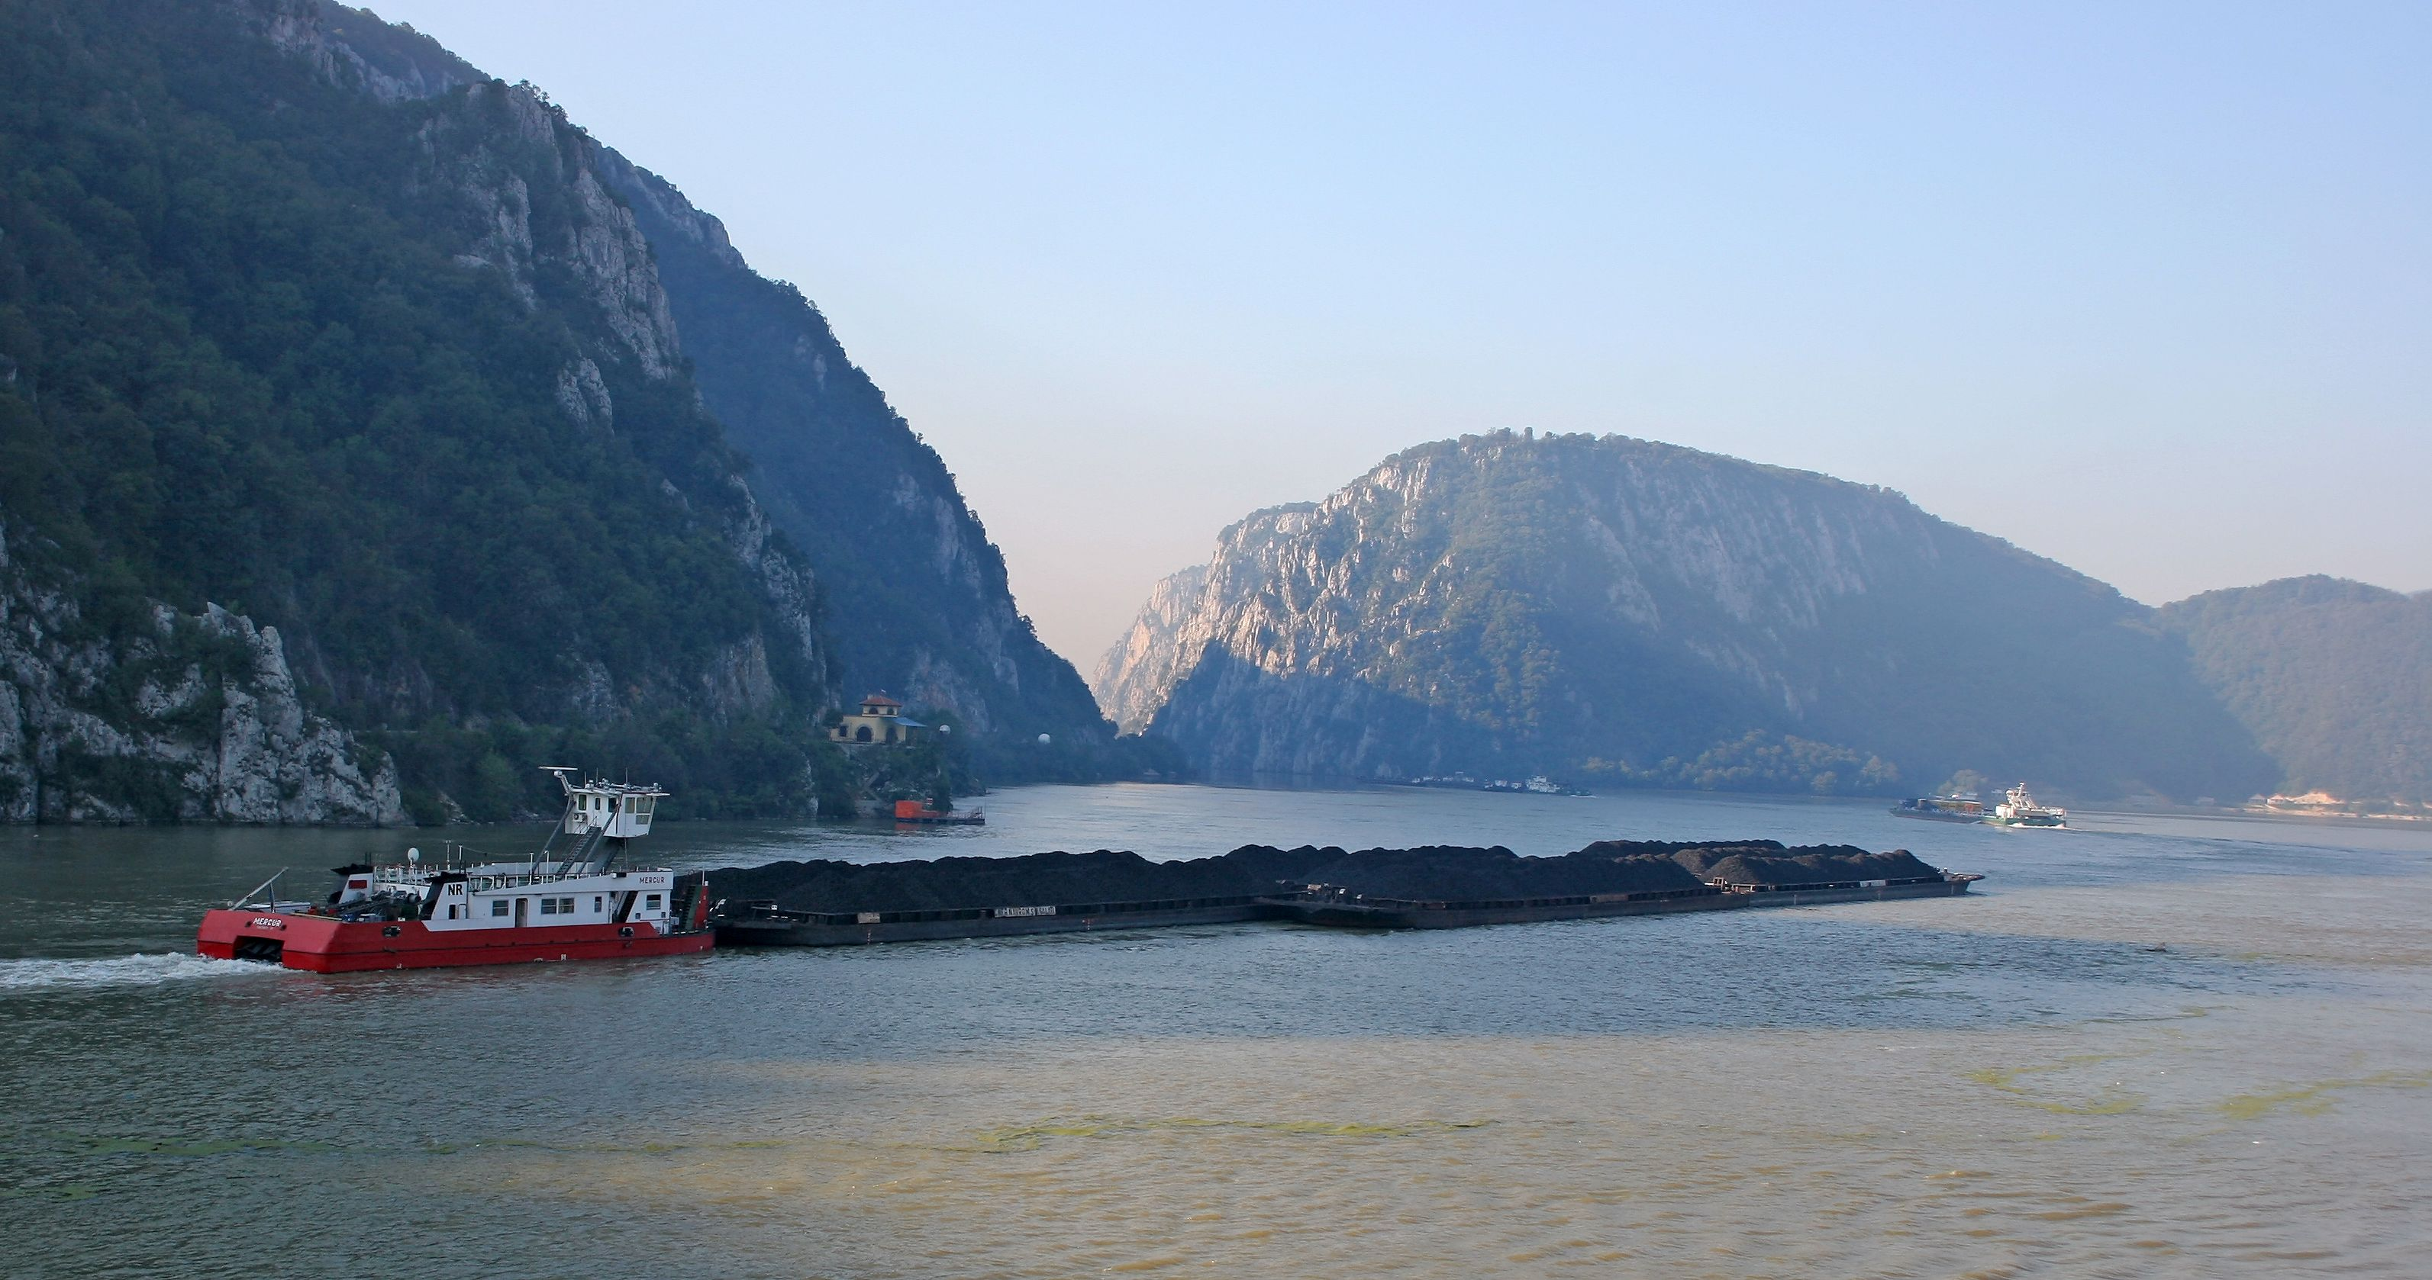
So sieht ein Binnenschiff aus:
Bild: Leitner@TTS, Austria
Notes:
Hier ist ein Schubverband auf der Donau beim Eisernen Tor an der Grenze von Serbien und Rumänien zu sehen: bestehend aus einem Schubschiff (einem zum Schieben dienenden Motorschiff) und acht gekoppelten Schubleichtern mit Massengut. Bei uns auf der Donau in Österreich kann ein Schiff mit bis zu 4 Schubleichtern fahren, auf der unteren Donau in Rumänien, wo der Fluss sehr breit ist, sind bis zu 12 Schubleichter möglich.
Bild: Leitner@TTS, Austria

Slide 28
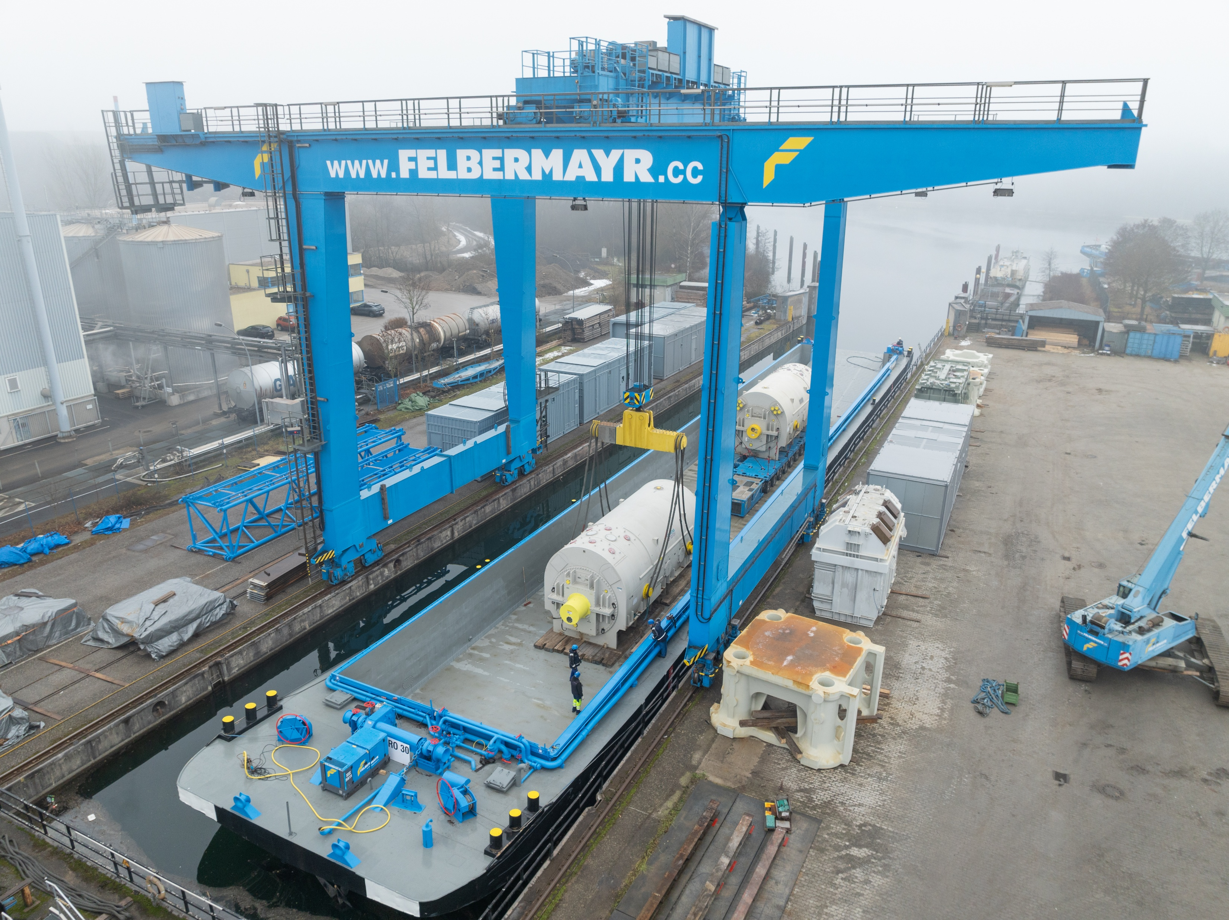
High & Heavy Transporte mit dem Binnenschiff
enorme Ladekapazität
24/7 einsatzfähig
keine Infrastrukturkosten
keine Genehmigung & Begleitung/Straßensperren
umweltfreundlich
40
Bild: Felbermayr
Notes:
Wenn es um den Transport besonders großer und schwerer Güter geht – also sogenannter High & Heavy-Transporte – bietet das Binnenschiff eine Reihe von Vorteilen, die andere Verkehrsträger kaum erreichen können.
Die enorme Ladekapazität: ideal für Maschinen, Bauteile oder Industrieanlagen, die für Lkw oder Bahn zu groß sind.
24/7 einsatzfähig: Im Gegensatz zum Straßentransport, der oft durch Fahrverbote oder Ruhezeiten eingeschränkt ist, kann ein Schiff rund um die Uhr fahren – ohne Pausen, ohne Staus.
Keine Infrastrukturkosten: Straßen müssen nicht verstärkt, Brücken nicht angepasst werden. Die Wasserstraßen sind bereits vorhanden und können ohne zusätzliche Baukosten genutzt werden.
Keine Genehmigungen oder Begleitfahrzeuge nötig: Während Schwertransporte auf der Straße oft langwierige Genehmigungsverfahren und Polizeibegleitung erfordern, kann ein Schiff diese Güter im Normalfall als Regelladung bewegen – ohne Genehmigungen und Sperren.
Umweltfreundlich: Der Transport per Schiff verursacht deutlich weniger CO₂ als Lkw oder Flugzeug. Gerade bei großen Distanzen und schweren Lasten ist das ein echter Vorteil für die Nachhaltigkeit.
Quelle:
Viadonau (2025): https://www.viadonau.org/wirtschaft/donaulogistik/high-heavy-transporte; Abruf 10.07.2025
Bild: Felbermayr

Slide 29
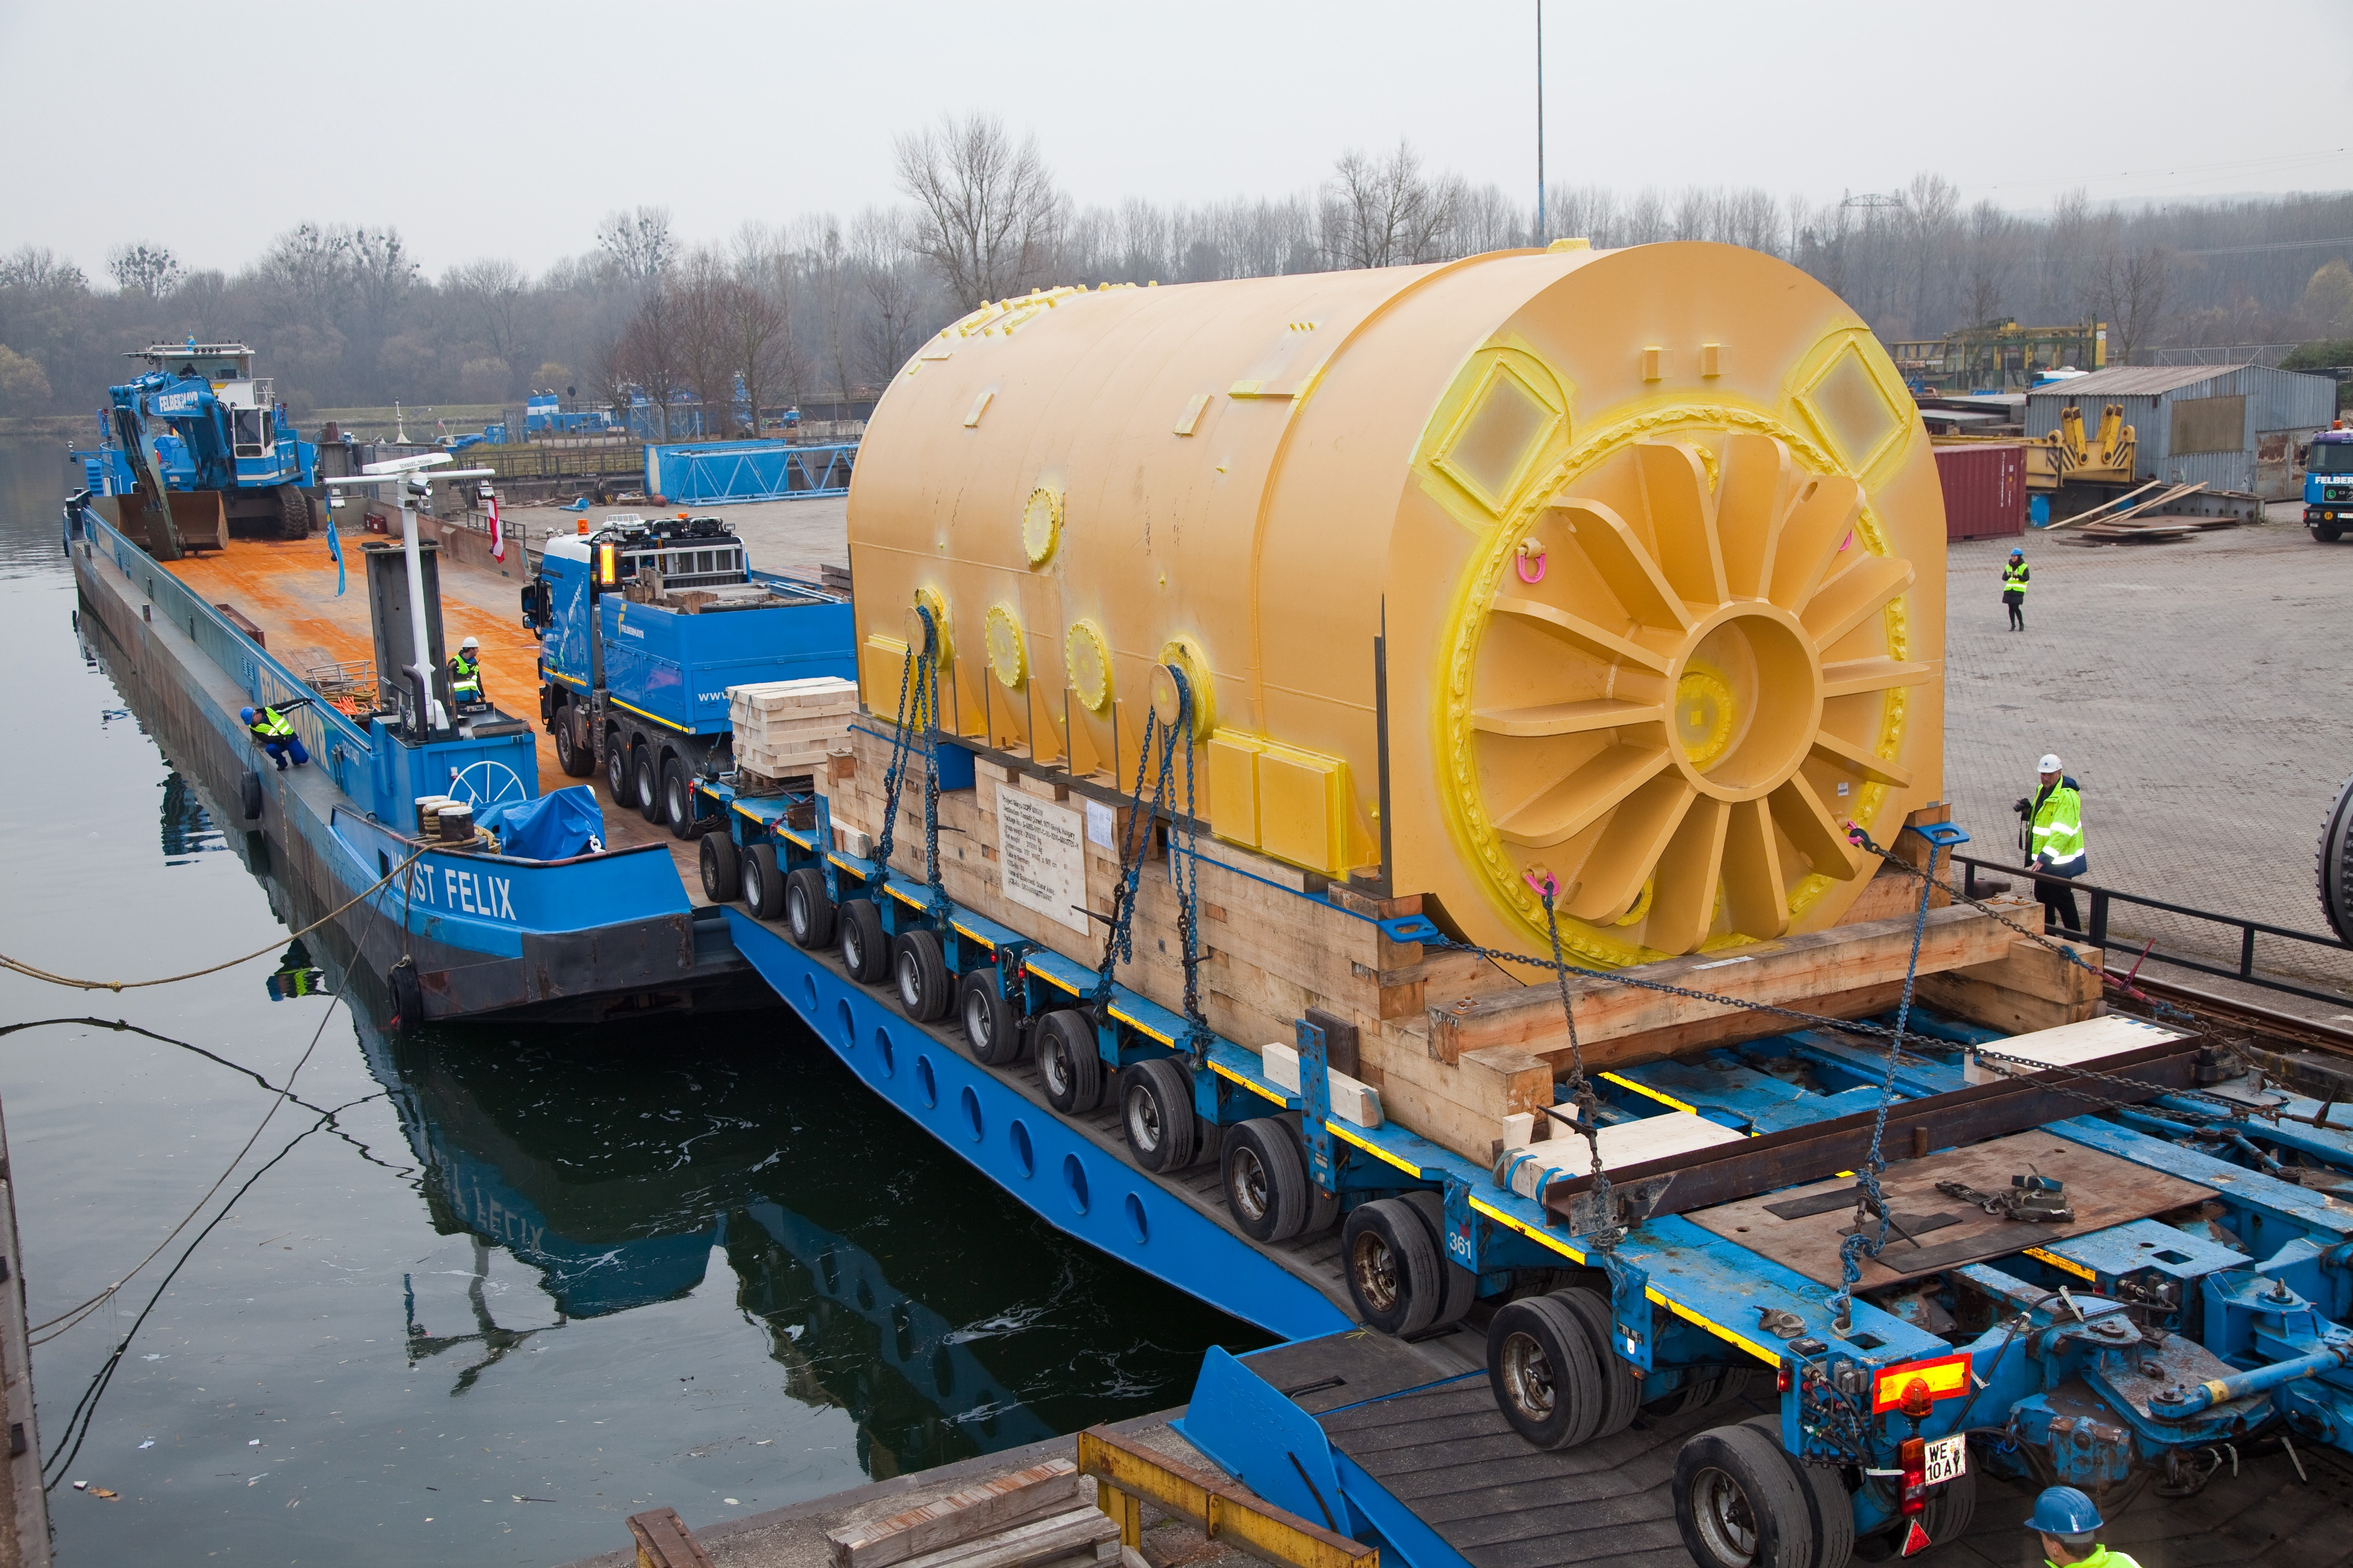
High & Heavy Transport
Bild: Felbermayr
Notes:
Bild: Felbermayr

Slide 30
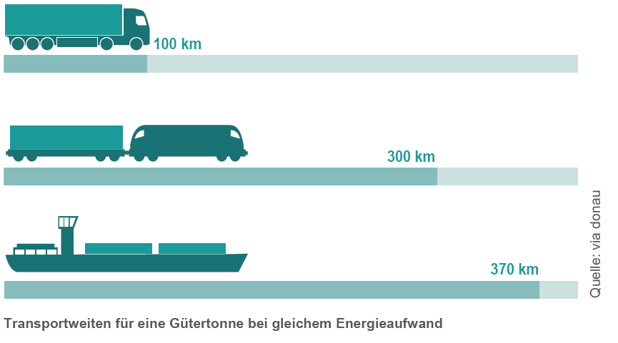
Spezifischer Energieverbrauch – Verkehrsträgervergleich
Ein Binnenschiff kann eine Tonne Ladung bei gleichem Energieverbrauch beinahe viermal so weit transportieren wie ein LKW.
Grafik: viadonau
Notes:
Im Bezug auf den spezifischen Energieverbrauch kann die Binnenschifffahrt als der effektivste und somit umweltfreundlichste Verkehrsträger bezeichnet werden. Das Binnenschiff kann eine Tonne Ladung bei gleichem Energieverbrauch beinahe viermal so weit transportieren wie der LKW.
Quelle: Viadonau (2019): Handbuch der Donauschifffahrt S. 18
Bildquelle: Viadonau (2019): Handbuch der Donauschifffahrt S. 18

Slide 31








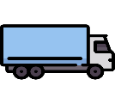
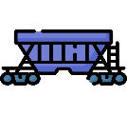
Transportketten
Transporte auf einem Verkehrsträger, = unimodaler Verkehr
z.B. Straße
Mehrere Verkehrsträger = multimodaler Verkehr
z.B. Güterumschlag von einem Lkw auf ein Binnenschiff
40
Absender
Empfänger
Vorlauf
Hauptlauf
Nachlauf
Umschlagspunkt
Bilder: Flaticon
Notes:
Ein ungebrochener oder eingliedriger Verkehr meint den Direktverkehr vom Absender zum Empfänger.
Unter dem Begriff „Transportkette“ oder „mehrgliedrigem Transport“ versteht man den Transport vom Absender zum Empfänger mit verschiedenen Transportmitteln.
Beim unimodalen Transport ändert sich der Verkehrsträger nicht. Beispiele: LKW-Transporte auf der Straße oder Eisenbahntransporte zwischen zwei Standorten mit direkter Gleisanbindung. Die Waren werden zwar umgeladen, aber es kommt nur ein Verkehrsträger zum Einsatz.
Bei multimodalen Transporten wird der Transport auf mehr als einem Verkehrsträger abgewickelt.
Quelle:
Muchna, Claus / Brandenburg, Hans/ Fottner, Johannes/ Gutermuth, Jens (2. Auflage 2021): Grundlagen der Logistik. Begriffe, Strukturen und Prozesse; S. 152 – 161
Bildquellen:
Flaticon (2024): https://www.flaticon.com/de/kostenlose-icons/lkw; Lkw Icons erstellt von Freepik – Flaticon, Abruf 20.05.2024
Flaticon (2024): https://www.flaticon.com/de/kostenlose-icons/fabrik; Fabrik Icons erstellt von Freepik – Flaticon, Abruf 03.05.2024
Flaticon (2024): https://www.flaticon.com/de/kostenlose-icons/fabrik; Fabrik Icons erstellt von Freepik – Flaticon, Abruf 03.05.2024
Flaticon (2024): https://www.flaticon.com/de/kostenlose-icons/boxen; Boxen Icons erstellt von monkik – Flaticon, 20.05.2024
Flaticon (2024): https://www.flaticon.com/de/kostenlose-icons/guterzug; Güterzug Icons erstellt von Freepik – Flaticon, 20.05.2024
Flaticon (2024): https://www.flaticon.com/de/kostenlose-icons/schiff; Schiff Icons erstellt von Freepik – Flaticon, Abruf 29.04.2024

Slide 32
Transportplanung mit der Logistify-App
Spiel 2 - Transportketten
Plane anhand der Transportmittel, Produktionsstätten und Werke auf den Kärtchen den entsprechenden Transport. Damit der Transport bestmöglich ablaufen kann, musst du die geeigneten Transportmittel, welche ihre Vorteile speziell auch bei Langstrecken haben, auswählen.
Download App unter: Logistify: Understanding the World of Logistics
Erklärvideo: https://www.youtube.com/watch?v=kZhL5SPtn6A
Bild: FH OÖ
Notes:
Download App unter: https://logistify.app/
Erklärvideo: https://www.youtube.com/watch?v=kZhL5SPtn6A
Information und Spielanleitung unter: https://www.rewway.at/de/lehrmittel/transportplanung-mit-der-logistify-app
Der Lern-App "Logistify" befasst sich mit den unterschiedlichen Transportmitteln, deren schonender und effizienter Ressourcennutzung und mit Berufsbildern im Logistikbereich. Bei den Spielen ist das Transportplanungstalent der Schülerinnen und Schüler gefragt. Aufgabe ist es verschiedene Güter effizient von A nach B zu transportieren, multimodale Transportketten vom Rohprodukt bis zu den Endkundinnen und –kunden zu planen und Berufsbilder in der Logistikbranche zu entdecken.
Für Spiel 2 werden die ausgedruckten Kärtchen mit den Transportmitteln, Produktionsstätten und Umschlagspunkten benötigt!
Dauer: für Spiel 2 werden je nach Anzahl der Transportbeispiele bis zu 30 Minuten benötigt
Lernziele:
Die Schüler:innen planen einfache multimodale Transportketten unter Berücksichtigung von Effizienz und Nachhaltigkeit.
Die Schüler:innen entwickeln ein grundlegendes Verständnis für die Komplexität moderner Lieferketten.
Die Schüler:innen nutzen digitale Lernformate spielerisch, um logistische Zusammenhänge zu erfassen

Slide 33
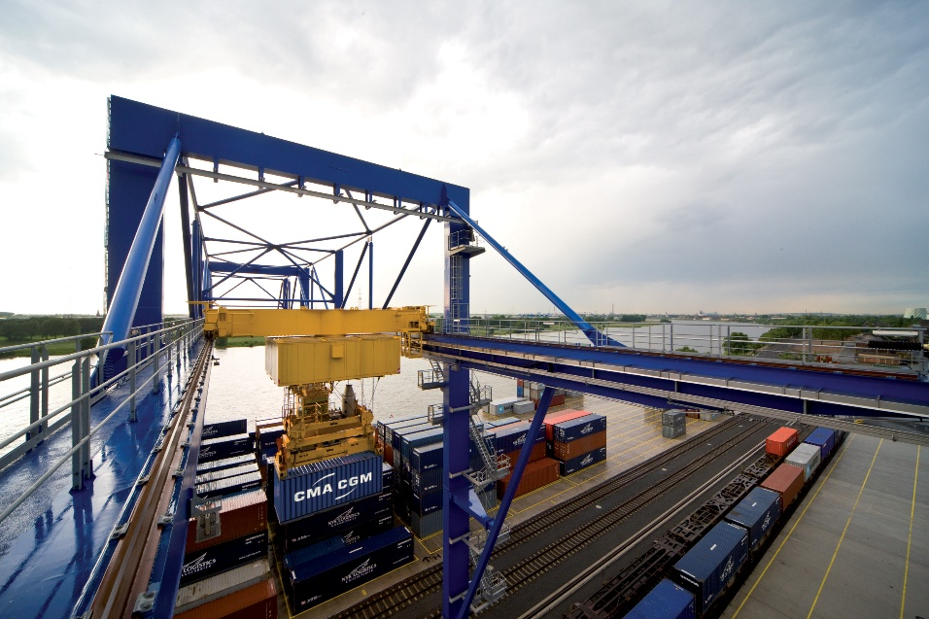
Terminals
= Umschlagseinrichtungen
Verladung von Ladeeinheiten (z.B. Container) zwischen Verkehrsträgern
Voraussetzung für den Multimodalverkehr
auch Lagerfunktion
14 öffentlich zugängliche Umschlagsanlagen in Österreich
40
Bild: duisport
Notes:
Ein Terminal ist eine räumlich begrenzte Anlage für Umschlag, Lagerung und Logistik einer bestimmten Güterart (zum Beispiel Container- oder Schwergutterminal).“ (viadonau 2019)
Die Verladung von Ladeeinheiten (z.B. Container) ermöglicht die Nutzung verschiedener Verkehrsträger. Terminals sind eine wesentliche Voraussetzung für den Multimodalverkehr und übernehmen auch Lagerfunktionen. In Österreich gibt es 14 öffentlich zugängliche Umschlagsterminals.
Quellen:
Bundesministerium für Innovation, Mobilität und Infrastruktur (2025): https://www.bmimi.gv.at/themen/mobilitaet/transport/gueterverkehr/kombiverkehr/terminals-rola/oesterreich.html; Abruf 14.07.2025
SGKV – Studiengesellschaft für den Kombinierten Verkehr (2025): https://www.intermodal-info.com/terminals-im-kv/; Abruf 18.03.2025
Viadonau (2019): Handbuch der Donauschifffahrt
Bildquelle:
Duisport / Frank Reinhold: Containerumschlag-logport-II-Gateway-West, Duisburg

Slide 34
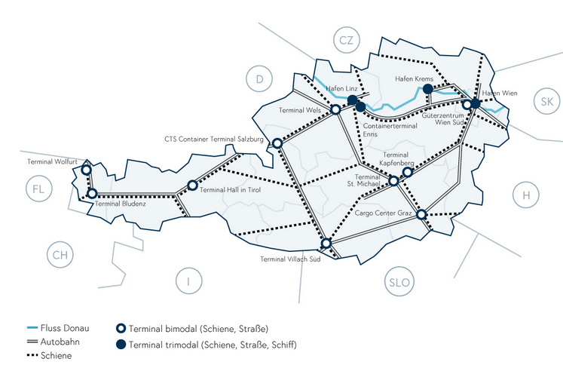
Terminals in Österreich
Bild: BMIMI
Notes:
Bildquelle:
Bundesministerium für Innovation, Mobilität und Infrastruktur (2025): https://www.bmimi.gv.at/themen/mobilitaet/transport/gueterverkehr/kombiverkehr/terminals-rola/oesterreich.html; Abruf 14.07.2025

Slide 35
Verkehrsverlagerung im Güterverkehr
EU-Ziel bis 2050: Verringerung der Treibhausgasemissionen im Verkehrssektor um 90%
EU-Zielvorgabe für Gütertransporte:
Zunahme von Binnenschifffahrt und Kurzstreckenseeverkehr bis 2030 um 25% ,
bis 2050 um 50 %
Zunahme Schienengüterverkehrs bis 2030 um 50 %, bis 2050 Verdopplung
Vorteile der Binnenschifffahrt:
nachhaltiges Verkehrsmittel
Wasserstraße verfügt über ausreichend freie Kapazitäten
40
Notes:
Die Europäische Union hat sich zum Ziel gesetzt, bis 2050 als erster Kontinent klimaneutral zu werden und die Treibhausgasemissionen des Verkehrssektor um 90% zu senken.
Die Strategie für nachhaltige und intelligente Mobilität der Europäischen Kommission benennt zur Zielerreichung u.a. eine Verkehrsverlagerung hin zu nachhaltigen Verkehrsträgern. Die Zielvorgabe für die Schifffahrt sieht eine Zunahme der Binnenschifffahrt und des Kurzstreckenseeverkehrs bis 2030 um 25% und bis 2050 um 50% vor. Steigerung des Schienengüterverkehrs um 50 % bis 2030 und eine Verdopplung bis 2050.
Quelle:
Europäische Kommissione (2025): https://commission.europa.eu/strategy-and-policy/priorities-2019-2024/european-green-deal_de; Abruf 05.02.2025
European Commission (2023): Sustainable & Smart Mobility Strategy, In: https://transport.ec.europa.eu/transport-themes/mobility-strategy_en; Abruf 05.02.2025; S.10

Slide 36
Think-Pair-Share:
Binnenschiff – unterschätzter Klimaschützer?
Überlegt zuerst alleine (think – 5min), was Vorteile von multimodalem Verkehr bei der Verknüpfung von Lkw und Binnenschiff sind und welche Maßnahmen getroffen werden könnten, um mehr Anreize dafür zu schaffen. Was sind konkrete betriebswirtschaftliche Vorteile für den Frachtführer/Lkw-Unternehmer?
Teilt eure Überlegungen (pair – 5min) mit euren Sitznachbarinnen und Sitznachbarn.
Bereitet eure Antwort für eine Präsentation im Plenum vor (share – 3min)
Notes:
Think-Pair-Share: Alleine (Think), zu zweit oder zu dritt (Pair), dann Diskussionsergebnisse im Plenum präsentieren (Share)
Dauer: ca. 15–20 Minuten
Sozialform: Einzelarbeit → Partner- oder Kleingruppenarbeit → Plenumsdiskussion
Mögliche Argumente (zur Unterstützung oder als Impuls)
Niedriger Primärenergiebedarf: Binnenschiffe verbrauchen im Vergleich zu Lkw oder Zügen deutlich weniger Energie pro transportierter Tonne.
Geringste externe Kosten: Weniger Luftverschmutzung, Lärm, CO₂-Ausstoß und Infrastrukturverschleiß.
Kaum Unfälle: Sehr hohe Sicherheit im Vergleich zu Straße und Schiene.
Große Transportmengen möglich: Ein Schiff ersetzt viele Lkw.
Nutzung bestehender natürlicher Infrastruktur: Flüsse und Kanäle sind bereits vorhanden.
Langfristig kostengünstig: Besonders bei Massengütern und langen Strecken.
Lernziele:
Die Schüler:innen analysieren die ökologischen und ökonomischen Vorteile der Binnenschifffahrt im Vergleich zu anderen Verkehrsträgern.
Die Schüler:innen argumentieren sachlich und begründet für oder gegen eine stärkere Nutzung der Wasserstraße im Güterverkehr.
Die Schüler:innen reflektieren, welche politischen und gesellschaftlichen Rahmenbedingungen die Nutzung der Binnenschifffahrt beeinflussen.
Die Schüler:innen präsentieren ihre Ergebnisse strukturiert und verständlich im Plenum und setzen sich mit anderen Perspektiven auseinander.

Slide 37
Nachhaltiger
Güterverkehr
3

Slide 38
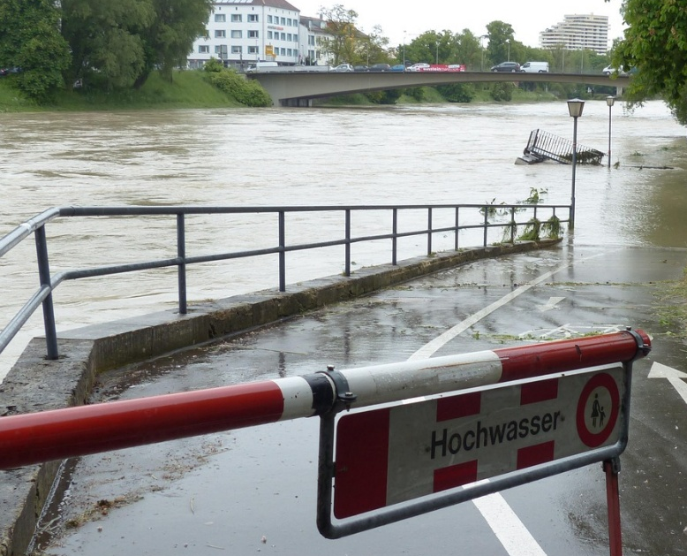


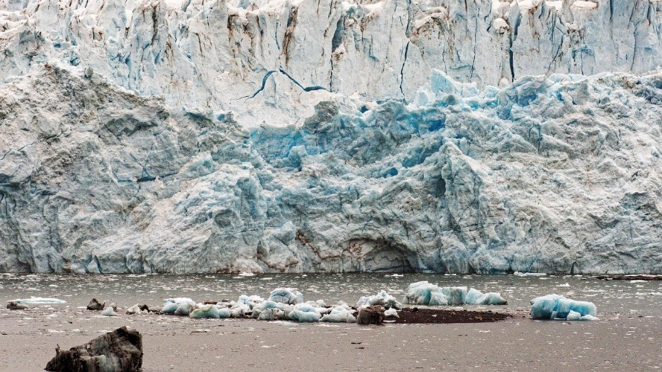
Klimawandel und Erderwärmung
Bilder: Pixabay
Notes:
Einstiegsübung zum Thema Klimawandel:
Die Bilder dienen zur Anregung für eine Warm-up Diskussion zum Thema Klimawandel und Erderwärmung im Klassenverband oder Kleingruppen. Folgen und Fakten der Erderwärmung werden in der nächsten Folie aufgezeigt.
Dauer: ca. 10 Minuten
Sozialform:
Kleingruppenarbeit (2–4 Personen) oder Plenumsdiskussion
Optional: Einzelreflexion zu Beginn (z. B. mit einem kurzen Schreibimpuls)
Leitfragen zur Diskussion:
Überlegt was auf den Bildern zu sehen ist und wie diese Auswirkungen mit dem Klimawandel zusammenhängen.
Wie können wir selbst den Klimawandel spüren?
Welche Regionen und Menschen sind besonders betroffen?
Welche Gefühle oder Gedanken lösen die Bilder bei euch aus?
Lernziele:
Die Schüler:innen erkennen visuelle Anzeichen und Auswirkungen des Klimawandels.
Die Schüler:innen stellen Zusammenhänge zwischen globalen Umweltveränderungen und dem Klimawandel her.
Die Schüler:innen tauschen sich über persönliche Wahrnehmungen und globale Perspektiven aus.
Die Schüler:innen entwickeln ein erstes Problembewusstsein für die Dringlichkeit klimabezogener Herausforderungen.
Bildquelle:
Pixabay (2025): https://pixabay.com/de/photos/hochwasser-stra%C3%9Fe-gesperrt-schaden-123218/; Abruf 12.02.2025
Pixabay (2025): https://pixabay.com/de/photos/klimawandel-thermometer-waldbrand-3836835/; Abruf 27.02.2025
Pixabay (2025): https://pixabay.com/de/photos/wasserhahn-installation-tippen-2151449/; Abruf 12.02.2025
Pixabay (2025): https://pixabay.com/de/photos/eis-gletscher-schmelzen-klimawandel-7678230/; Abruf 12.02.2025

Slide 39
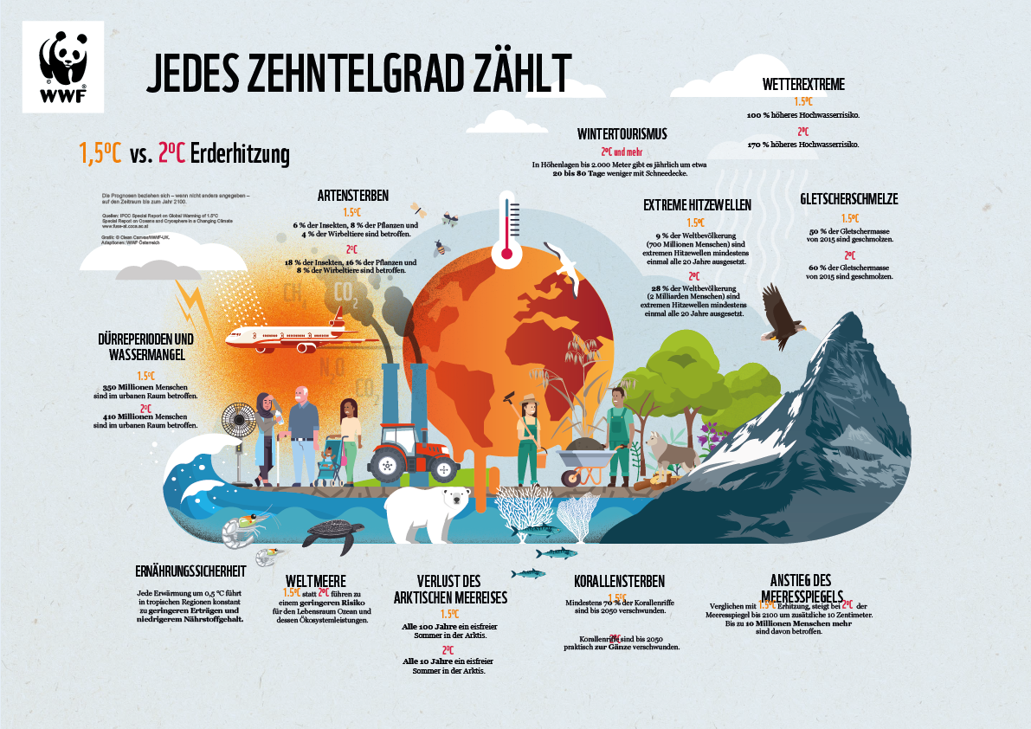
Folgen der Erderwärmung
Grafik: WWF Österreich
Notes:
Die Grafik veranschaulicht die Folgen der Erderwärmung und den Unterschied zwischen 1,5°C und 2°C
2019 lag die globale Durchschnittstemperatur 1,1 °C über dem vorindustriellen Niveau. In jedem Jahrzehnt steigt die durch den Menschen verursachte Erwärmung um 0,2 °C an. Eine Erwärmung um 2 °C hätte einschneidende negative Auswirkungen auf die Umwelt und unser Leben und unsere Gesundheit. Deshalb hat sich die internationale Gemeinschaft darauf geeinigt, dringende Maßnahmen erforderlich sind, um die Erderwärmung deutlich unter 2 °C zu halten und wenn möglich sogar auf 1,5 °C zu begrenzen. Lt. Weltklimarat ist es wahrscheinlich, dass die 1,5 °C-Marke in naher Zukunft erreicht wird (vgl. IPCC 2023: S. 12).
Quellen:
Europäische Kommission (2024): https://climate.ec.europa.eu/climate-change/causes-climate-change_de; Abruf 15.05.2024
IPCC (2023): https://www.de-ipcc.de/media/content/IPCC_AR6_SYR_DE_barrierefei.pdf, Abruf 16.05.2024
Bildquelle: WWF Österreich 2025

Slide 40
Treibhausgase: was ist das und welche gibt es?
Treibhausgase beeinflussen die Energiebilanz der Erde
Treibhauseffekt, Erderwärmung
bekannteste Treibhausgase: Kohlendioxid (CO₂),
Methan und Lachgas
geringes natürliches Vorkommen der Treibhausgase
Erhöhung der Treibhausgase durch den Menschen
40
Diagramm angelehnt an EEA
Notes:
Treibhausgase sind Gase in der Atmosphäre, die den Treibhauseffekt verstärken, indem sie die Energiebilanz der Erde beeinflussen. Obwohl Kohlendioxid, Methan und Lachgas natürlicherweise in geringen Konzentrationen vorhanden sind, haben menschliche Aktivitäten ihren Anteil seit dem letzten Jahrhundert signifikant erhöht.
Um die Klimawirkung verschiedener Treibhausgase vergleichbar zu machen und ihr Erwärmungspotenzial zu definieren, werden Methan und Lachgas oft in sogenannten CO₂-Äquivalenten (CO2e) angegeben.
Der Treibhausgasausstoß der EU betrug im Jahr 2021 etwa 3,5 Milliarden Tonnen CO2-Äquivalente.
Die Treibhausgasemissionen in der EU setzten sich 2019 aus 80% Kohlendioxid, 11 % Methan, 6% Lachgas und 2% Fluorkohlenwasserstoffe zusammen.
Diagramm angelehnt an Europäische Umweltagentur (EEA):
Europäisches Parlament (2024): https://www.europarl.europa.eu/resources/library/images/20211027PHT16017/20211027PHT16017_original.jpg; Abruf 18.03.2025
Quellen:
DESTATIS (2024): https://www.destatis.de/Europa/DE/Thema/GreenDeal/_inhalt.html; Abruf 18.03.2025
Myclimate (2024): https://www.myclimate.org/de/informieren/faq/faq-detail/was-sind-treibhausgase/; Abruf 18.03.2025

Slide 41
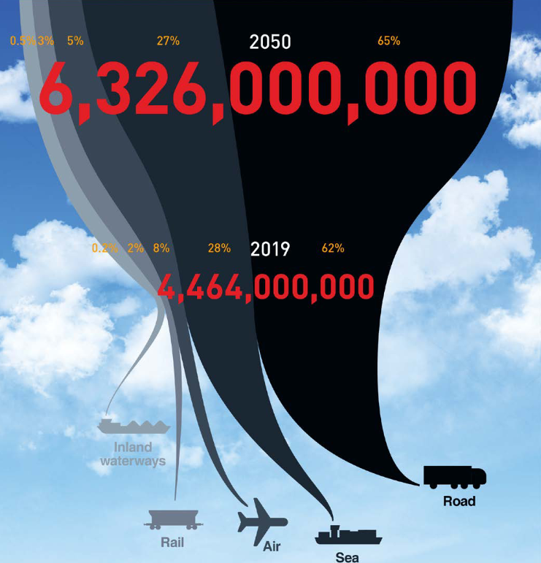
Auswirkungen des Transportsektors
Verkehrsemissionen stark steigend
Prognosen gehen von einer beinahe Verdoppelung des Güterverkehrs bis 2050 aus (zu 2019)
insb. LKW-Transporte nehmen zu
40
Bild: Smart Freight Centre
Notes:
Der anhaltende Anstieg des Güterverkehrs, insbesondere des LKW-Verkehrs, hat erhebliche Auswirkungen auf die Umwelt und das Klima.
Prognosen gehen von einer beinahe Verdoppelung des Güterverkehrs bis 2050 aus (zu 2019). (vgl. IFT 2023: S. 67)
Bildquelle:
Smart Freight Centre (2024): GLEC Framework v3.1 edition, revised and updated. In: https://https://www.smartfreightcentre.org/en/our-programs/emissions-accounting/global-logistics-emissions-council/calculate-report-glec-framework/, S. 8
Basierend auf: ITF (2023): ITF Transport Outlook 2023, OECD Publishing, Paris; on https://doi.org/10.1787/b6cc9ad5-en.; last viewed 25/09/2024
Quelle:
ITF (2023): ITF Transport Outlook 2023, OECD Publishing, Paris; on https://doi.org/10.1787/b6cc9ad5-en; Abruf 06.03.2025

Slide 42
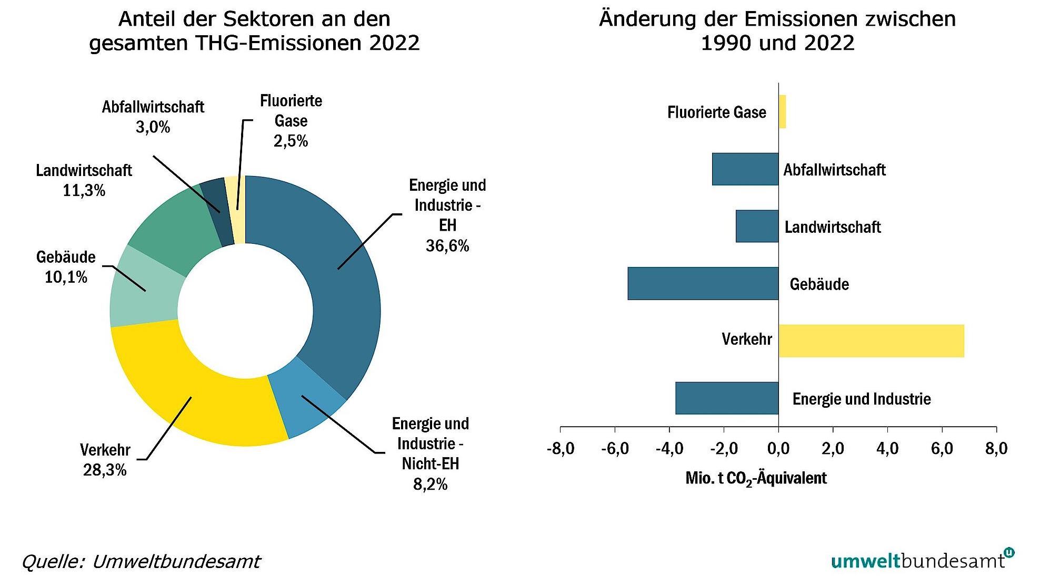
Emissionen auf Basis der Sektoren in Österreich
Notes:
Der Verkehrssektor ist mit rund 28%, nach dem Energie- und Industriesektor, der zweitgrößte Treibhausgasverursacher. Der Verkehrssektor ist der einzige Sektor, der seine Emissionen seit 1990 stark erhöht hat.
„Seit 1990 verzeichnet der Sektor Verkehr (inklusive nationalem Flugverkehr) mit einer Emissionszunahme von 49,6 % den höchsten Zuwachs aller Sektoren im Zeitraum 1990–2022, im Wesentlichen verursacht durch den Anstieg der Fahrleistung im Straßenverkehr.“ (Umweltbundesamt 2024: S. 138)
Der Straßenverkehr ist für rund 99% der Emissionen im Verkehrssektor verantwortlich.
Quelle:
Umweltbundesamt (2024): Klimaschutzbericht 2024. In: https://www.umweltbundesamt.at/fileadmin/site/publikationen/rep0913.pdf; Abruf 14.01.2025

Slide 43
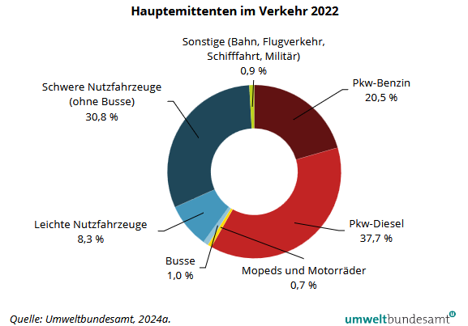
Straßenverkehr als Hauptverursacher
Notes:
Der Straßenverkehr ist für rund 99% der Emissionen im Verkehrssektor verantwortlich. (vgl. Umweltbundesamt 2024: S. 138)
Quelle:
Umweltbundesamt (2024): Klimaschutzbericht 2024. In: https://www.umweltbundesamt.at/fileadmin/site/publikationen/rep0913.pdf; Abruf 14.01.2025

Slide 44
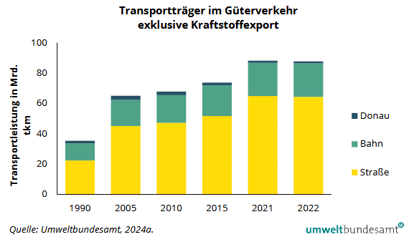
Entwicklung Modal Split in Österreich
Trotz Erderwärmung und Klimazielen:
starker Anstieg des Güterverkehrs auf der Straße
leichter Rückgang im Bahnverkehr
Anteil der Binnenschifffahrt rückgängig
40
Notes:
Im Jahresverlauf ist in Österreich ein starker Anstieg der Güterverkehrsleistung auf der Straße, ein leichter Rückgang der Bahn am Modal Split bezogen auf die Tonnenkilometer sowie ein Rückgang des Anteils des nationalen Güterverkehrs auf der Donau zu beobachten.
Umweltbundesamt (2024): Klimaschutzbericht 2024. In: https://www.umweltbundesamt.at/fileadmin/site/publikationen/rep0913.pdf; Abruf 14.01.2025, S. 156

Slide 45
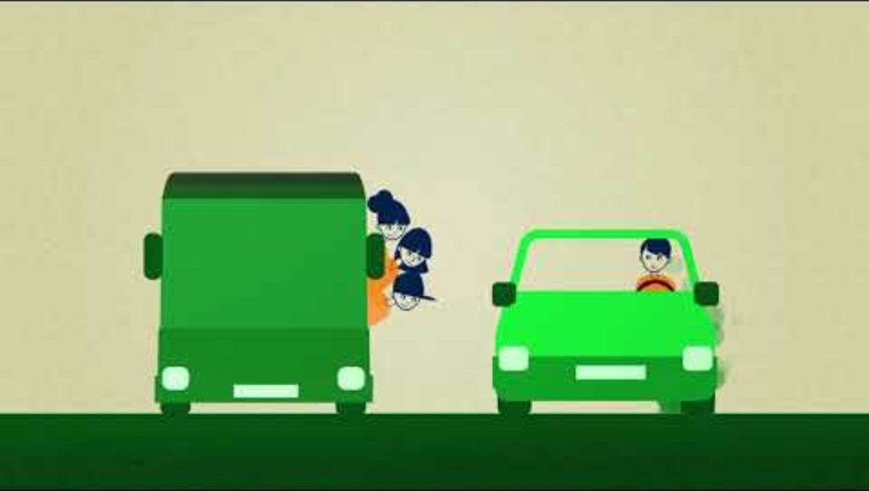
Wie passen Verkehr und Nachhaltigkeit zusammen?
Fragen zum Video:
Welche Ansätze für einen Nachhaltigen Verkehr hast du im Video gesehen?
Ist ein nachhaltiger Verkehr möglich?
Wie sähe er deiner Meinung nach aus und was könntest du dazu beitragen?
https://youtu.be/JAV5t7zVCGw?si=zVztF_CAhAEV1nbd
Notes:
Youtube (2020): https://youtu.be/JAV5t7zVCGw?si=zVztF_CAhAEV1nbd; Abruf 11.06.2024
Potenzielle Fragen im Anschluss an das Video:
1. Welche Ansätze für einen Nachhaltigen Verkehr hast du im Video gesehen?
2. Ist ein nachhaltiger Verkehr möglich?
3. Wie sähe er deiner Meinung nach aus und was könntest du dazu beitragen?
Frage 1 – Ansätze aus dem Video:
„Nutzen statt besitzen“: kaum private Autos, dafür Car-sharing, leihbare E-Scooter etc.
Öffentlicher Nahverkehr ist schnell, verlässlich, gut ausgebaut und leistbar
dichtes Netz an sicheren Radwegen
Alternative Antriebe
Fragen 2-3 dienen zur Diskussionsanregung in Gruppen oder im Klassenverband.

Slide 46
Nachhaltigkeit und Green Logistics
Nachhaltigkeit:
dauerhafte Entwicklung, die die Bedürfnisse der heutigen Generation erfüllt, ohne die Möglichkeiten zukünftiger Generationen zu gefährden
Green Logistics:
ganzheitliche Transformation des Logistiksektors, um umweltfreundliche und ressourcenschonende Logistikprozesse zu schaffen, Gleichgewicht zwischen ökonomischer und ökologischer Effizienz
40
Notes:
Der Begriff Nachhaltigkeit wurde erstmals in der Forstwirtschaft im 18. Jahrhundert entwickelt, um die Waldvernichtung zu verhindern. Es wurde regional bereits im 15. Jahrhundert praktiziert. Seit den 70er Jahren gibt es zunehmende Besorgnis darüber, wie die Wirtschaft, insbesondere die Logistik, die Umwelt beeinflusst und natürliche Ressourcen ausbeutet und verschmutzt. Der Begriff "Nachhaltigkeit" wurde geprägt, um eine dauerhafte Entwicklung zu erreichen, die den Bedürfnissen der heutigen Generation gerecht wird, ohne die Möglichkeiten zukünftiger Generationen zu gefährden. Laut der Brundtland-Kommission sollen die Bedürfnisse der heutigen Generation nicht auf Kosten zukünftiger Generationen befriedigt werden. Natürliche Ressourcen sollten nur in dem Maße genutzt werden, wie sie sich erneuern können. Umweltprobleme erfordern nicht nur nachträgliche Schutzmaßnahmen, sondern auch aktiven Klimaschutz durch ein Umdenken in der Industriegesellschaft. In der Logistik- und Transportbranche ist "Green Logistics" ein gängiger Begriff. Es bezeichnet die ganzheitliche Transformation von Logistikstrategien, -strukturen, -prozessen und -systemen, um umweltfreundliche und ressourcenschonende Logistikprozesse zu schaffen. Das Ziel der "grünen" Logistik besteht darin, ein Gleichgewicht zwischen ökonomischer und ökologischer Effizienz zu erreichen und einen nachhaltigen Unternehmenswert zu schaffen.
Quelle:
Koch, Susanne (2012): Logistik – Eine Einführung in Ökonomie und Nachhaltigkeit, S. 292 ff.

Slide 47
Die 3 Säulen der Nachhaltigkeit in der Logistik
Grüne Logistik
ökonomisch
ökologisch
sozial
„…umweltfreundlich und sozialverträglich aber auch finanziell tragbar“
Notes:
Das Konzept “green logistics” versucht einen Ausgleich zwischen ökonomischen, ökologischen und sozialen Zielen im Bereich Logistik zu erreichen was wiederum auch den Transportbereich betrifft. Dadurch kommt es zu Spannungsfeldern zwischen diesen drei Bereichen, da nicht alle Ziele der einzelnen Bereiche gleichzeitig verfolgt werden können. Folgende Ziele können den jeweiligen Bereichen zugeordnet werden:
Soziale Ziele: Bewusstsein für nachhaltige Transporte schaffen und eine gute Lebensqualität garantieren.
Ökologische Ziele: Reduktion der Emissionen sowie generell den Ressourcenkonsum reduzieren.
Ökonomische Ziele: aus finanzieller Sicht sollten keine Mehrkosten anfallen bzw. eine Kostenreduktion realisiert werden und Unproduktivitäten (Zeitspanne, in der etwas oder jemand nicht produktiv ist) minimiert werden.
Den unterschiedlichen Bereichen können selbstverständlich noch andere Ziele zugeordnet werden, wodurch sich eine ausgeglichene Zielverfolgung über alle Bereiche hinweg noch schwieriger gestaltet.
Quellen:
Pazirandeh, Ali / Jafari, Hamid (2013): Making sense of green logistics; In: International Journal of Productivity and Performance Management, S. 889f.
Saroha, Rituraj (2014): Green logistics & its significance in modern day systems; In: International Review of Applied Engineering Research, S. 90

Slide 48
Nachhaltigkeit: Ökonomie, Ökologie, Soziales im Spannungsfeld
Hinterfragt in drei Gruppen kritisch die drei Säulen der Nachhaltigkeit. Was funktioniert in unserer Welt häufig nicht?
Diskutiert über die weiteren Leitfragen zu jeder Säule.
Gruppe 1: Ökonomie – Nachhaltigkeit vs. Profit
Gruppe 2: Ökologie – Umwelt retten, aber wie?
Gruppe 3: Soziales – Nachhaltigkeit für alle?
Notes:
Nachhaltigkeit im Dreiklang – Ökonomie, Ökologie, Soziales im Spannungsfeld
Dauer: 1 EH
Diskussion in drei Gruppen.
Jede Gruppe bekommt eine Säule der Nachhaltigkeit zugeteilt und diskutiert über folgende Fragen:
Gruppe 1: Ökonomie – Nachhaltigkeit vs. Profit
Wo stehen wirtschaftliche Interessen im Widerspruch zu ökologischen oder sozialen Zielen?
Beispiele für Unternehmen oder Branchen, die nicht nachhaltig handeln
Gibt es positive Beispiele für nachhaltiges Wirtschaften?
Gruppe 2: Ökologie – Umwelt retten, aber wie?
Warum werden Umweltziele oft nicht erreicht?
Welche Herausforderungen gibt es (z. B. Klimaschutz, Ressourcenverbrauch, Umweltverschmutzung, Artensterben)?
Wer trägt Verantwortung – Politik, Unternehmen oder Konsumenten?
Gruppe 3: Soziales – Nachhaltigkeit für alle?
Wo führt unser Wirtschaftssystem zu sozialer Ungerechtigkeit?
Welche Menschen oder Länder leiden besonders unter nicht-nachhaltigem Handeln?
Warum ist nachhaltiges Leben für viele Menschen schwer umsetzbar?
Gemeinsame Reflexion im Klassenverband im Anschluss:
Wie können wir Nachhaltigkeit in allen Bereichen besser umsetzen?
Was können wir als Einzelpersonen oder Gesellschaft tun?
Welche der drei Säulen ist am schwersten umzusetzen?
Mögliche Lösungsansätze/Input für Lehrkräfte:
Ökonomie – Nachhaltigkeit vs. Profit
Diskussion: Ist nachhaltiges Wirtschaften mit Gewinnen vereinbar? Welche Unternehmen machen es vor?
Lösungsansätze:
Nachhaltige Geschäftsmodelle fördern: Unternehmen mit Umweltzertifikaten oder Kreislaufwirtschaftssystemen belohnen.
Echte Preise einführen („True Cost Pricing“): Umwelt- und Sozialkosten in die Preise einrechnen (z. B. CO₂-Steuer, Plastiksteuer).
Gesetze & Anreize für Unternehmen: Steuererleichterungen für nachhaltige Firmen, strengere Umweltauflagen für umweltschädliche Unternehmen.
Konsumentenverhalten verändern: Mehr Bewusstsein für nachhaltigen Konsum (z. B. weniger Fast Fashion, mehr regionale Produkte).
Faire Lieferketten sicherstellen: Verpflichtende Nachhaltigkeitsberichte für große Unternehmen.
Ökologie – Umwelt retten, aber wie?
Diskussion: Warum setzen sich Umweltziele so schwer durch? Wer ist verantwortlich – Politik, Wirtschaft oder Konsumenten?
Lösungsansätze:
Umweltbewusstes Verhalten fördern: Mehr Bildung zu Nachhaltigkeit in Schulen und Unternehmen.
CO₂-Ausstoß drastisch senken: Ausbau erneuerbarer Energien, höhere CO₂-Steuern, strengere Emissionsrichtlinien.
Kreislaufwirtschaft stärken: Mehr Recycling, weniger Müll, längere Produktlebensdauer (z. B. Reparierbarkeit fördern).
Ökologisches Handeln belohnen: Förderungen für nachhaltige Unternehmen und Subventionen für klimafreundliche Technologien.
Globale Zusammenarbeit verstärken: Umweltprobleme sind global – internationale Abkommen und stärkere Kontrolle nötig.
Soziales – Nachhaltigkeit für alle?
Diskussion: Ist nachhaltiges Leben ein Luxusproblem? Wie kann Nachhaltigkeit sozial gerecht gestaltet werden?
Lösungsansätze:
Faire Löhne & Arbeitsbedingungen weltweit: Mindeststandards für Löhne und Arbeitsbedingungen durchsetzen.
Sozial gerechte Nachhaltigkeit: Umweltfreundliche Produkte und Dienstleistungen für alle leistbar machen.
Stärkere soziale Absicherung: Zugang zu Bildung, Gesundheitsversorgung und fairen Arbeitsbedingungen verbessern.
Stadtplanung & Infrastruktur nachhaltiger gestalten: Mehr öffentlicher Nahverkehr, weniger Autoverkehr, bezahlbarer Wohnraum.
Bewusstseinsbildung fördern: Kampagnen und Bildungsangebote zu nachhaltigem Konsum und fairer Produktion.
Weitere Diskussionsfragen für die Gruppen:
Was kann jeder Einzelne tun – und wo braucht es Politik & Wirtschaft?
Ist eine „grüne Wirtschaft“ überhaupt realistisch, oder braucht es radikalere Veränderungen?
Sollten Unternehmen für Umwelt- und Sozialschäden haftbar gemacht werden?
Warum wird Nachhaltigkeit oft als teuer oder unpraktisch wahrgenommen?
Welche Länder oder Branchen sind Vorreiter in nachhaltigem Wirtschaften?
Lernziele:
Die Schüler:innen verstehen die drei Säulen der Nachhaltigkeit – Ökonomie, Ökologie und Soziales – und erkennen deren wechselseitige Abhängigkeiten sowie mögliche Zielkonflikte.
Die Schüler:innen hinterfragen kritisch Unternehmensstrategien und politische Maßnahmen im Hinblick auf ihre Nachhaltigkeit.
Die Schüler:innen reflektieren ihre eigene Rolle als Konsument:innen und entwickeln ein Bewusstsein für globale Verantwortung.
Die Schüler:innen wenden kritisches Denken an, arbeiten kooperativ im Team und verbessern ihre Fähigkeit, Argumente strukturiert und überzeugend zu formulieren.

Slide 49
Was macht einen nachhaltigen Verkehrsträger aus?
Ökologische Einflussbereiche
Emissionen
Soziale Einflussbereiche
Verkehrssicherheit
Ökonomische Einflussbereiche
Transportkosten
Flächenverbrauch
Spezifischer Energieverbrauch
Arbeitsbedingungen
Entlohnung
Zuverlässigkeit
Transportdauer
Lärm
Pünktlichkeit
Notes:
Aktuell stehen ökologische (vor allem CO2 Ausstoß) und ökonomische Faktoren (Transportkosten) im Vordergrund bei einer Beurteilung der Verkehrsträger. Umweltschutz ist bei vielen Unternehmen immer noch eine Nebenbedingung und wird vor allem für Marketingzwecke genutzt. Aus betriebswirtschaftlicher Sicht wird Umweltschutz oftmals auch als Möglichkeit gesehen die Kosten zu reduzieren oder den Erlös zu steigern.
Für einen umfassenden Vergleich der Verkehrsträger unter dem Gesichtspunkt der Nachhaltigkeit sind jedoch neben den Emissionen sowie den Transportkosten noch weitere Faktoren zu beachten (siehe oben). Die in der Abbildung genannten Beurteilungskriterien in den drei Einflussbereichen stellen eine Auswahl an möglichen Vergleichsfaktoren dar. Diese können selbstverständlich noch umfangreicher sein.
Quellen:
Pazirandeh, Ali / Jafari, Hamid (2013): Making sense of green logistics; In: International Journal of Productivity and Performance Management, S. 889f.

Slide 50

Nachhaltiger Güterverkehr – warum und wie?
steigendes Transportaufkommen erhöht Handlungsbedarf
Nachhaltiger Verkehr durch:
Vermeidung von Verkehr
Verlagerung auf nachhaltige Verkehrsträger wie Schiene und Binnenwasserstraße
alternative Treibstoffe
innovative Technologien, Digitalisierung
geänderte Preisgestaltung
ganzheitliche Betrachtung der Wertschöpfungskette und Lieferanten
40
Bild: Flaticon
Notes:
Der Güterverkehr wird als ein umweltschädlicher Bereich der Logistik identifiziert, da er mit Treibhausgasemissionen und Verkehrsüberlastung wichtige Umwelt- und Nachhaltigkeitsprobleme in Europa verursacht. Angesichts des steigenden Transportaufkommens wird der Handlungsbedarf und die Relevanz des Themas Nachhaltigkeit im Güterverkehr immer größer.
Um diesen Problemen entgegenzuwirken, werden verschiedene Maßnahmen ergriffen. Dazu gehören geänderte Preisgestaltung, die Nutzung alternativer Treibstoffe, die Förderung der Verlagerung auf nachhaltige Verkehrsträger wie Schiene und Binnenwasserstraße sowie die vermehrte Nutzung innovativer Technologien.
Quelle:
Europäische Kommission (2011): Weißbuch - Fahrplan zu einem einheitlichen europäischen Verkehrsraum – Hin zu einem wettbewerbsorientierten und ressourcenschonenden Verkehrssystem, S. 10 ff.
Bildquelle:
Flaticon (2024): https://www.flaticon.com/de/kostenlose-icons/erde; Erde Icons erstellt von Freepik – Flaticon, Abruf 08.07.2024

Slide 51

Sustainable Development Goals (SDG)
17 globale Ziele der Vereinten Nationen für nachhaltige Entwicklung
umfassen ökonomische, ökologische und soziale Aspekte
Bild: Engagement Global
Notes:
Im Jahr 2015 hat die Weltgemeinschaft unter der Leitung der Vereinten Nationen die Agenda 2030 verabschiedet. Diese Agenda setzt sich aus 17 globalen Zielen zusammen, die eine bessere Zukunft für alle anstreben. Ziel der Agenda 2030 ist es, weltweit ein menschenwürdiges Leben zu ermöglichen und gleichzeitig die natürlichen Lebensgrundlagen nachhaltig zu schützen. Hierbei werden ökonomische, ökologische und soziale Aspekte berücksichtigt. Die Agenda 2030 betont die gemeinsame Verantwortung aller Akteure, einschließlich Politik, Wirtschaft, Wissenschaft, Zivilgesellschaft und jedes einzelnen Menschen.
Quelle:
UNRIC (2025): https://unric.org/de/17ziele/; Abruf 18.03.2025
Bildquelle:
Engagement Global (2024): https://17ziele.de/downloads.html, Abruf 08.04.2024

Slide 52
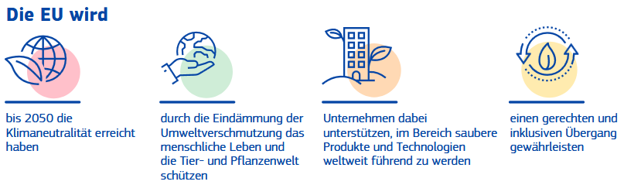
Der europäische Green Deal
Maßnahmenpaket der EU für einen grünen Wandel
Bild: Europäische Kommission
Notes:
Der europäische Grüne Deal wurde 2019 ins Leben gerufen und ist eine Zusammenstellung von politischen Maßnahmen, die von der EU ergriffen werden, um den Übergang zu einer klimaneutralen Gesellschaft bis 2050 zu ermöglichen. Das Ziel des Grünen Deals besteht darin, eine faire und wohlhabende Gesellschaft zu schaffen, die von einer modernen und wettbewerbsfähigen Wirtschaft unterstützt wird.
Um dieses Ziel zu erreichen, betont der Grüne Deal, dass ein ganzheitlicher und sektorenübergreifender Ansatz notwendig ist, bei dem alle relevanten Politikbereiche auf das übergeordnete Ziel des Klimaschutzes ausgerichtet sind. Das Paket enthält Maßnahmen, die eine breite Palette von Politikbereichen betreffen, einschließlich Klima, Umwelt, Energie, Verkehr, Industrie, Landwirtschaft und nachhaltiges Finanzwesen.
Der Europäische Green Deal hat das Ziel, bis 2050 eine klimaneutrale EU zu erreichen, wobei die Treibhausgasemissionen bis 2030 um mindestens 55 % gegenüber 1990 reduziert werden sollen. Dazu bedarf es einer grundlegenden Umstellung von Wirtschaft und Gesellschaft in vielen Bereichen.
"Fit für 55" ist ein Maßnahmenpaket, das die Überarbeitung und Aktualisierung von EU-Rechtsvorschriften sowie die Einführung neuer Initiativen umfasst, um sicherzustellen, dass die EU-Maßnahmen mit den Klimazielen des Rates und des Europäischen Parlaments im Einklang stehen.
Quellen:
Europäische Kommission, Generaldirektion Kommunikation (2019): Was ist der europäische Grüne Deal?, In: https://data.europa.eu/doi/10.2775/944554; Abruf 13.03.2025
Europäischer Rat der Europäischen Union (2024): https://www.consilium.europa.eu/de/policies/green-deal/; Abruf 13.03.2025
Bildquelle:
Europäische Kommission, Generaldirektion Kommunikation (2019): Was ist der europäische Grüne Deal?, In: https://data.europa.eu/doi/10.2775/944554; Abruf 13.03.2025

Slide 53
Mein Beitrag zum Klimaschutz
Überlege für dich und diskutiere mit deiner Partnerin oder deinem Partner: was kannst du selbst tun, um zur Erreichung der Ziele beizutragen?
Bild: Engagement Global
Notes:
Diese Übung eignet sich als Einzelübung oder als Gruppenübung für kleinere Gruppe (max. 3 Personen)
Dauer: 10-20 Minuten
Mögliche Impulse für die Schüler:innen:
Ziel 1 – keine Armut: Spenden von Kleidung und Spielsachen für bedürftige Kinder / Sammelaktionen für Schulen in ärmeren Ländern.
Ziel 2 – kein Hunger: Teilnahme an Lebensmittelspendenaktionen
Ziel 3 – Gesundheit und Wohlergehen: selbst an Sportprogrammen teilnehmen, sich gesund ernähren
Ziel 4 – hochwertige Bidung: Nachhilfe für jüngere Schüler:innen anbieten, Bücher-Tauschbörse organisieren
Ziel 5 – Geschlechtergerechtigkeit: geschlechtergerechte Sprache verwenden
Ziel 6 – Sauberes Wasser und Sanitäreinrichtungen: Wasser sparen und bewusst nutzen
Ziel 12 – Nachhaltiger Konsum und Produktion: Überlege woher deine Lebensmittel stammen, kaufe Produkte aus der Region
Reflexionsimpuls nach der Diskussion:
Welches Ziel spricht dich persönlich am meisten an – und warum?
Ergebnissicherung: Kurze Präsentation im Plenum oder Sammlung auf einem Plakat / digitalen Board (z. B. Padlet).
Vertiefungsidee: Erstellung eines „SDG-Aktionsplans“ für die Schule oder Klasse.
Lernziele:
Die Schüler:innen reflektieren, wie sie selbst zur Erreichung der SDGs beitragen können.
Die Schüler:innen entwickeln konkrete Ideen für nachhaltiges Handeln im persönlichen Umfeld.
Die Schüler:innen tauschen sich über individuelle Perspektiven aus und fördern gegenseitiges Verständnis für globale Verantwortung.
Die Schüler:innen stärken ihre Kommunikations- und Argumentationsfähigkeit im Gespräch über gesellschaftliche Themen.
Bildquelle:
Engagement Global (2024): https://17ziele.de/downloads.html, Abruf 08.04.2024

Slide 54

Wir müssen handeln!
Klimawandel betrifft alle Länder und Regionen der Erde
Klimawandel ist für mehr als die Hälfte der Jugendlichen in Europa die wichtigste globale Herausforderung (Eurobarometer-Umfrage 2022)
Handeln auf globaler Ebene notwendig
Mithilfe jedes Einzelnen
Senkung der Verkehrsemissionen
Verkehrsverlagerung: Wasserstraße und Schiene als nachhaltige Verkehrsträger
40
Bild: Freepik
Notes:
Der Klimawandel ist eine globale Angelegenheit, die alle Länder und Regionen der Erde betrifft.
Lt. Eurobarometer-Umfrage betrachten über die Hälfte der jungen Menschen den Klimawandel als die wichtigste globale Herausforderung für die Zukunft der EU. Tatsächlich sind 91 % der 15- bis 24-Jährigen davon überzeugt, dass die Bekämpfung des Klimawandels sich positiv auf ihre persönliche Gesundheit und ihr Wohlergehen auswirken kann. Um den Folgen des Klimawandels effektiv zu begegnen, sind internationale Abkommen und Zusammenarbeit dringend erforderlich.
Eine Reduzierung der Emissionen im Verkehr ist unerlässlich und u.a. durch Verkehrsvermeidung und Verkehrsverlagerung auf Schiene und Wasserstraße erreichbar. Das Binnenschiff bietet sich hier als nachhaltiges Verkehrsmittel mit freien Kapazitäten an.
Quelle:
Europäisches Parlament (2022): https://www.europarl.europa.eu/news/de/press-room/20220119IPR21314/zukunft-europas-klimawandel-grosste-herausforderung-fur-die-eu-so-die-burger; Abruf 18.03.2025
European Commission (2023): Sustainable & Smart Mobility Strategy, In: https://transport.ec.europa.eu/transport-themes/mobility-strategy_en; Abruf 05.02.2025
Bildquelle:
Freepik (2024): https://de.freepik.com/vektoren-kostenlos/konzept-der-runde-der-umweltverschmutzung_10155239.htm; Abruf 14.05.2024

Slide 55

Interaktives Video
https://rewway.at/de/lehrmittel/was-unsere-welt-bewegt
Notes:
In diesem interaktiven Video erfährst du, welche Wege Güter auf ihrem Weg bis ins Ladenregal zurück legen und wie Güterverkehr nachhaltig gestaltet werden kann – inklusive Quizfragen zum Mitmachen direkt im Video.

Slide 56
Wasserstraße
Donau
4

Slide 57
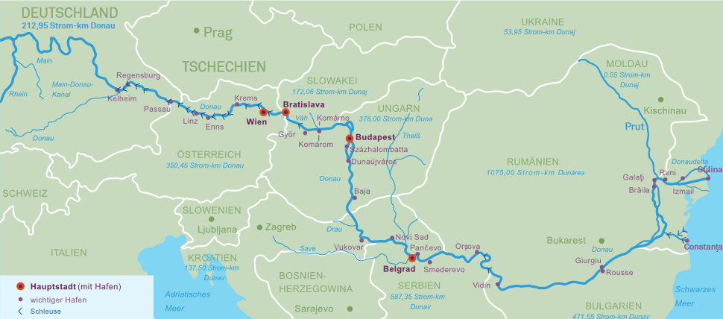
Die internationale Wasserstraße Donau
Wie viele Anrainerstaaten hat die Donau?
Welche großen Städte liegen an der Donau?
Warum ist die Donau wichtig für die österreichische/europäische Wirtschaft?
Bild: viadonau
Notes:
Die Fragen in der darüberlegenden Folie können als Aufwärmübung zum Thema „Die internationale Wasserstraße Donau“ verwendet werden.
Didaktischer Hinweis:
Diese Übung eignet sich besonders gut als aktivierender Einstieg in eine Unterrichtseinheit zur Binnenschifffahrt, nachhaltiger Logistik oder europäischer Infrastruktur. Die Fragen können zu Beginn zur Hypothesenbildung genutzt und am Ende der Einheit zur Reflexion und Vertiefung erneut aufgegriffen werden.
Diskussionsinput (5-10 Minuten Diskussion):
Wie viele Anrainerstaaten hat die Donau? 10
Warum ist die Donau wichtig für die österreichische Wirtschaft? Wichtiger Transportweg. wichtig für internationalen Handel, Verbindung von Mittel- und Südeuropa, Schafft Arbeitsplätze zum Beispiel in Häfen, als Binnenschiffer, Anteil am BIP
Welche großen Städte liegen an der Donau? Regensburg, Passau, Linz, Wien, Bratislava, Budapest, Novi Sad, Belgrad, Constanza…
Input- mögliche Diskussionspunkte:
Infrastruktur: Welche Voraussetzungen braucht es, damit die Donau als Verkehrsweg effizient genutzt werden kann (z. B. Schleusen, Häfen, Schiffstypen)?
Wasserstraßen in Europa: Wie ist die Donau mit anderen Wasserwegen (z. B. Rhein-Main-Donau-Kanal) verbunden?
Märkte: Welche Güter werden über die Donau transportiert? Welche Länder profitieren besonders?
Anrainerstaaten: Welche politischen Herausforderungen entstehen durch die Vielzahl an Donauanrainern?
Verfügbarkeit der Donau: Wie beeinflussen Wasserstand, Klimawandel oder Umweltauflagen die Nutzbarkeit?
Freie Kapazitäten: Warum wird die Donau trotz ihrer Kapazitäten vergleichsweise wenig genutzt?
Lernziele:
Die Schüler:innen aktivieren ihr Vorwissen zur geografischen Lage und Bedeutung der Donau.
Die Schüler:innen formulieren erste Fragen und Hypothesen zur Bedeutung der Donau für den europäischen Güterverkehr und die österreichische Wirtschaft.
Bildquelle:
Viadonau (2019): Handbuch der Donauschifffahrt S. 46

Slide 58
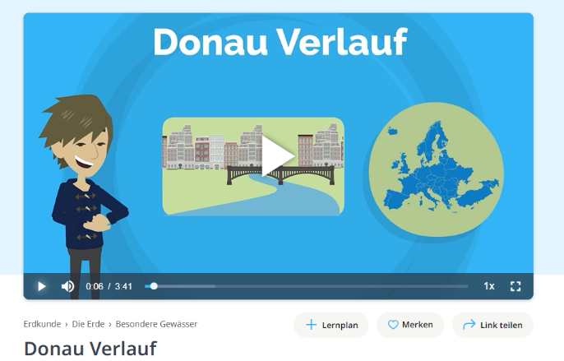
Video: Donau Verlauf
Fragen zum Video:
Wo entspringt und wo mündet die Donau?
Durch welche Länder fließt die Donau?
https://studyflix.de/erdkunde/donau-verlauf-5762?topic_id=541
Notes:
Quelle:
Studyflix (2024): https://studyflix.de/erdkunde/donau-verlauf-5762, Abruf 08.04.2024
Fragen:
1. Wo entspringt und wo mündet die Donau?
Die Donau hat ihren Ursprung im Schwarzwald in Deutschland (Donaueschingen oder Breg) und mündet in Rumänien im Schwarzen Meer.
2. Durch welche Länder fließt die Donau?
Deutschland, Österreich, Slowakei, Ungarn, Kroatien, Serbien, Bulgarien, Moldawien, Ukraine, Rumänien
Die Donau ist mit einer Länge von 2.850 km der zweitlängste Fluss in Europa. Sie verläuft durch insgesamt zehn Länder und gilt als eine der ältesten und bedeutendsten Handelsrouten der Welt.
Der Fluss entspringt nicht an einer genau definierten Quelle, der Ursprung liegt im Schwarzwald in Deutschland. Von dort aus fließt die Donau in Richtung Osten, durchquert verschiedene Länder und mündet letztendlich ins Schwarze Meer.
Ab Bayern wird der Fluss schiffbar und durch den Main-Donau-Kanal mit anderen Wasserstraßen verbunden. Die Donau bildet bei ihrem Mündungsbereich ins Schwarze Meer das größte Flussdelta Europas. Es erstreckt sich über eine Fläche von rund 4.000 Quadratkilometern.

Slide 59
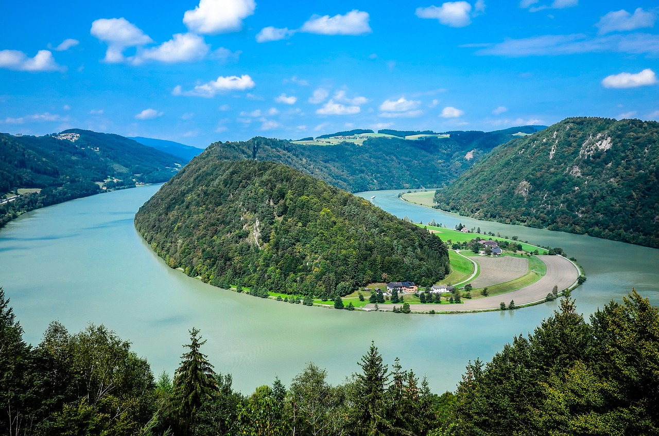
Die internationale Wasserstraße Donau
vom Schwarzwald (Deutschland) bis ins Schwarze Meer (Rumänien und Ukraine)
10 Anrainerstaaten: Deutschland, Österreich, Slowakei, Ungarn, Kroatien, Serbien, Bulgarien, Rumänien, Moldau, Ukraine
fast ein Drittel der gesamten Flusslänge in Rumänien
internationalster Strom der Welt
2.845 km lang, 2.415 km schiffbar
wasserreichster Fluss Europas
40
Bild: Pixabay
Notes:
Die Donau, welche vom Schwarzwald in Deutschland bis zur Mündung ins Schwarze Meer in Rumänien und Ukraine fließt, verläuft durch zehn Anrainerstaaten (Deutschland, Österreich, Slowakei, Ungarn, Kroatien, Serbien, Bulgarien, Rumänien, Moldau, Ukraine) und gilt damit als der Fluss mit der höchsten Internationalität weltweit.
Die Donau ist 2.845 km lang und hat eine schiffbare Länge von 2.415 km für die internationale Güterschifffahrt.
Quelle:
Viadonau (2019): Handbuch der Donauschifffahrt S. 38 ff.
Bildquelle:
Pixabay (2025): https://pixabay.com/de/photos/schl%C3%B6gen-sch%C3%B6gener-schlinge-donau-4795383/; Abruf 20.03.2025

Slide 60




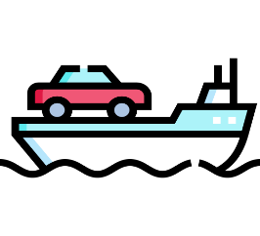
Güterverkehr mit dem Binnenschiff
Massengüter
Erze, Kohle, Stahl, Agrarprodukte
Vorherrschende Güter im Donauverkehr
Gefahrgut
z.B. brennbare flüssige Güter wie Benzin, Heizöl, chemische Stoffe, verflüssigte Gase
Container
Steigendes
Marktsegment
Schwergut
Schwere oder sperrige Ladungen
RoRo-Schiffe
(engl. Roll on Roll off)
40
Bilder: Flaticon
Notes:
Die Binnenschifffahrt wird hauptsächlich von Massengütern dominiert. Dazu gehören beispielsweise Agrarprodukte, Erze, Kohle und Stahl. Insbesondere für die Stahlindustrie in Österreich (voestalpine mit Sitz in Linz an der Donau) ist die Binnenschifffahrt ein wichtiger Verkehrsträger.
Eine wichtige Tätigkeit der Binnenschifffahrt ist der Transport von Gefahrgut, das brennbare flüssige Güter wie Benzin und Heizöl, chemische Grundstoffe wie Methanol, Endprodukte wie Säuren und verflüssigte Gase wie Ammoniak umfasst aber auch trockene, gefährliche Güter, die in loser Schüttung transportiert werden. Sicherheitsnormen und –standards sind für diesen Transport unerlässlich.
Die Beförderung von Containern per Binnenschiff hat sich in den letzten Jahren mehr als verdoppelt. Ein Großteil des Container- und Hinterlandverkehrs wird am Rhein und über die ZARA-Häfen (Zeebrügge, Antwerpen, Rotterdam, Amsterdam) abgewickelt.
Binnenschiffe eignen sich aufgrund ihrer Abmessungen besonders gut für den Transport von schweren oder sperrigen Ladungen. Diese Schiffe können Punktbelastungen von über 40 Tonnen pro Quadratmeter oder Stückgewichte bis zu 1.000 Tonnen standhalten. Der Transport von Schwergut auf dem Wasser bietet klare Vorteile: Die Infrastruktur wird nicht beschädigt und es müssen keine Hindernisse wie Laternen oder Bäume im Vorfeld entfernt werden, wie es beim Lkw-Verkehr der Fall wäre. Vermehrt werden auf Wasserstraßen beispielsweise Turbinen oder Rotorblätter für Windkraftanlagen transportiert. Die steigenden Zahlen von Schwerguttransporten auf Binnenschiffen in den letzten Jahren belegen diesen Trend.
RoRo-Schiffe sind spezielle Schiffe, die bewegliche Güter transportieren, bei dem die Ladung auf das Schiff gefahren wird (Roll-on-roll-off). Dabei handelt es sich meist um eine Kombination aus Fahrzeugen wie Pkw oder Lkw oder Zügen, die selbst an Bord der Schiffe fahren können aber auch um Ladeeinheiten, die mit Zugmaschinen an Bord gerollt werden. RoRo-Schiffe besitzen befahrbare Decks und meist variable Deckhöhen, um den Laderaum flexibler zu nutzen. RoRo-Schiffe sind vor allem für die Automobilindustrie von Bedeutung.
Quelle:
BDB (2025): https://www.binnenschiff.de/system-wasserstrasse/gueterschifffahrt/; Abruf 18.03.2025
Viadonau (2019): Handbuch der Donauschifffahrt S. 161 ff.
Bildquelle:
https://www.flaticon.com/de/kostenlose-icons/mehl; Mehl Icons erstellt von Freepik – Flaticon; Abruf 07.02.2025
https://www.flaticon.com/de/kostenlose-icons/gefahrgut; Gefahrgut Icons erstellt von surang – Flaticon; Abruf 19.04.2024
https://www.flaticon.com/de/kostenlose-icons/container; Container Icons erstellt von Freepik – Flaticon; Abruf 07.02.2025
https://www.flaticon.com/de/kostenlose-icons/metall; Metall Icons erstellt von surang – Flaticon; Abruf 07.02.2025
https://www.flaticon.com/free-icons/ferry-boat; Ferry boat icons created by Freepik – Flaticon; Abruf 19.04.2024

Slide 61
Expert:innenrunde zur Donau
Recherchiert in der Gruppe im Internet zu einem der Themen und stellt eure Ergebnisse der Klasse vor:
Welche Rolle spielt der Gütertransport auf Wasserstraßen in der globalen Wirtschaft?
Welche Vorteile bietet der Gütertransport auf Wasserstraßen im Vergleich zu anderen Verkehrsträgern?
Welche bekannten europäischen Wasserstraßen gibt es außer der Donau noch und wie sind sie miteinander verbunden?
Vor welchen aktuellen Problemen steht die Donau-Schifffahrt?
Die Zukunft der Donau: Wie könnte man die Wasserstraße nachhaltiger machen?
Notes:
Expert:innenrunde zur Donau – Wasserstraßen im Fokus
Dauer: 30-40 Minuten (10 Min Recherchephase, 10–15 Min Kurzpräsentationen der Gruppen, 10–15 Min gemeinsame Abschlussdiskussion)
Die Schüler:innen arbeiten in Gruppen. Jede Gruppe bekommt ein Thema:
Welche Rolle spielt der Gütertransport auf Wasserstraßen in der globalen Wirtschaft?
Welche Vorteile bietet der Gütertransport auf Wasserstraßen im Vergleich zu anderen Verkehrsträgern?
Welche bekannten europäischen Wasserstraßen gibt es außer der Donau noch und wie sind sie miteinander verbunden?
Vor welchen aktuellen Problemen steht die Donau-Schifffahrt?
Die Zukunft der Donau: Wie könnte man die Wasserstraße nachhaltiger machen?
Ablauf:
Jede Gruppe recherchiert 10 Minuten im Internet, auch die Befragung von KI (z.B. ChatGPT) ist erlaubt.
Anschließend stellt jede Gruppe ihr Thema in 2-3 Sätzen vor.
Abschluss: Gemeinsame Diskussion zur Bedeutung von Wasserstraßen bzw. der Donau.
Lernziele:
Die Schüler:innen diskutieren die Bedeutung von Wasserstraßen im Kontext nachhaltiger Mobilität und globaler Wirtschaft.
Die Schüler:innen reflektieren, wie Infrastruktur, Umwelt und Handel miteinander verknüpft sind.
Die Schüler:innen stärken ihre Teamarbeit, Medienkompetenz und Argumentationsfähigkeit.

Slide 62
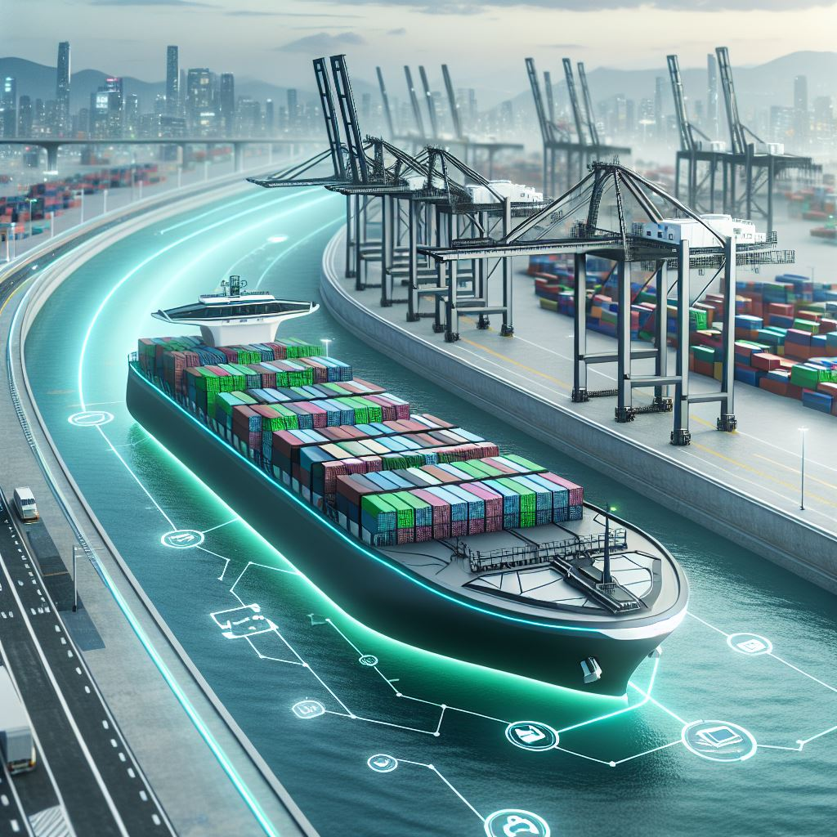
Entwicklungstrends in der Binnenschifffahrt
Modernisierung der Schiffe und Häfen („Retrofitting“)
Digitalisierung
Automatisierung
Verwendung nachhaltiger Ressourcen
Niedrigwasserschiffe
Gewässervernetzungen
Erschließung neuer Märkte
40
Bild: KI-generiert (MS Copilot)
Notes:
Maßnahmen, um die Nachhaltigkeit und Nutzbarkeit der Binnenschifffahrt weiter voranzutreiben:
Retrofitting bezeichnet den Prozess, bei dem bestehende Schiffe mit moderner Technologie ausgestattet werden, um ihre Wettbewerbsfähigkeit zu erhalten, Kraftstoff zu sparen und umweltfreundlicher zu werden. Ein Beispiel dafür ist die Umrüstung der "MSC Flaminia" durch die Reederei NSB nach einem Brand. Durch die Installation eines neuen Bugwulsts und Propellers konnte der Kraftstoffverbrauch um bis zu zwölf Prozent reduziert werden. Das Retrofitting dient auch als Demonstration, dass ältere Schiffe mit modernem Design und Effizienz mit neuen Schiffen konkurrieren können.
Digitalisierung: Durch den Einsatz moderner Technologien wie automatisierte Systeme, Telematik und Datenanalyse können Effizienzsteigerungen und Emissionsreduktionen erzielt werden. Die digitale Vernetzung von Schiffen und Häfen ermöglicht beispielsweise eine optimierte Routenplanung, eine verbesserte Ladungsverfolgung und eine effizientere Nutzung von Ressourcen wie Treibstoff. Die Digitalisierung trägt zur Steigerung der Effizienz, Kostensenkung und Umweltentlastung in der Binnenschifffahrt bei.
Gewässervernetzungen unterstützt eine verstärkte Nutzbarkeit der Binnenschifffahrt, dabei geht es um die Verbesserung der Wasserstraßeninfrastruktur und die Schaffung effizienter Verbindungen zwischen verschiedenen Gewässern. Das Ziel ist es, den Transport von Gütern auf Binnenschiffen zu erleichtern und gleichzeitig die Umweltauswirkungen zu minimieren. Dies wird durch die Optimierung von Wasserstraßen, den Ausbau von Schleusen und die Reduzierung von Engpässen erreicht, was zu kürzeren Transportzeiten, geringerem Energieverbrauch und weniger CO2-Emissionen führt.
Der Einsatz von umweltfreundlichen Kraftstoffen, Umstieg auf alternative Antriebssysteme wie Elektromobilität oder Wasserstoffantrieb tragen zu einer nachhaltigen Binnenschifffahrt bei.
Die Erschließung neuer Märkte und Marktsegmente (z.B. Containertransport) kann den Anteil der Binnenschifffahrt am Gesamtverkehr erhöhen.
Quelle:
Bundesanstalt für Wasserbau (2017): Kolloquium Wasserbauliche Herausforderungen an den Binnenschifffahrtsstraßen, https://izw.baw.de/publikationen/kolloquien/0/02_Kempmann-Kriedel_Rusche-Pauli-Georges_Herausforderungen....pdf; Abruf: 18.03.2025
Verband deutscher Reeder (2016): https://www.reederverband.de/sites/default/files/publikationen/deutsche_seeschifffahrt/deutsche_seeschifffahrt_2016_-_umweltspecial.pdf; Abruf 18.03.2025
Heinzelmann, Christoph / Bödefeld, Jörg / Duric, Zorana (2020): Digitalisierung im Verkehrswasserbau. Bautechnik, 97; In: https://doi.org/10.1002/bate.202000029; S. 441-444
Bildquelle:
generiert mit KI (Microsoft Copilot) am 12.06.2025, Prompt: „Erstelle ein Bild eines futuristischen Frachtschiffs (geladene Container), das Visionen und Entwicklungstrends in der Binnenschifffahrt zeigt – mit Fokus auf moderne Technologien, Nachhaltigkeit und autonomes Navigieren. Urbanes Hafenumfeld entlang vom Fluss.“

Slide 63
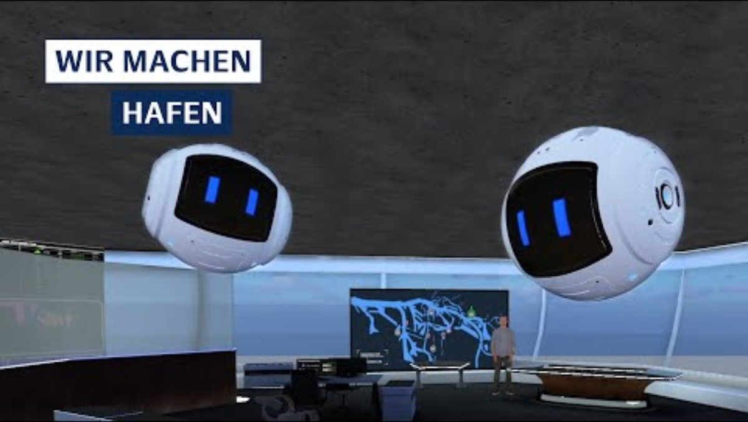
Best-Practice-Beispiel: Digitalisierung
Smart Ports: Hamburger Hafen
Effizienzsteigerung durch Sensortechnik, Analyse-, Prognose- und Informationssysteme
Vernetzung von Verkehrsströme, Infrastruktur und Warenströme
Anwendungsbeispiele:
Fuhrpark mit Sensorik für kürzere Wege & bessere Auslastung
Sämtliche Dokumentation in digitaler Form abwickeln
Echtzeit Abwicklung von Navigation und Parkplatzzuordnung
40
https://www.youtube.com/watch?v=E_NLti5al4M
Notes:
Mit der Implementierung der Smart Port Idee am Hamburger Hafen kann die Effizienzsteigerung in einer neuen Dimension durchgeführt werden, durch Sensortechnik, Analyse-, Prognose- und Informationssysteme werden in Echtzeit sämtliche Möglichkeiten zur Effizienzsteigerung genutzt. Dadurch kann die Vernetzung von Verkehrsströme, Infrastruktur und Warenströme optimal erfolgen.
Große Worte, aber was steckt dahinter:
Durch die Ausstattung von Sensortechnik im Fuhrpark kann zu jeder Zeit der Standort festgestellt werden, effiziente Transportwege geplant und gestaltet werden, dies führt zu einer besseren Auslastung des Fuhrparkes
Dokumentation von Instandhaltungen erfolgen in digitalem Format, können dadurch jederzeit abgerufen und aktualisiert werden
Die Echtzeitabwicklung von Navigation durch das Hafengelände, als auch die notwendige Parkplatzzuordnung für LKWs beschleunigt die Abfertigung von Überstellungen
Nachhaltigkeit gehört auch zur Umsetzung von smart ports, daher wird verstärkt auf Elektromobilität gesetzt inklusive der notwendigen Infrastruktur, erneuerbare Energien sind sowohl für die Schifffahrt als Antrieb als auch im Zuge des Einsatzes von Landstrom sehr essentiell, die entsprechende Infrastruktur wird erschaffen und ausgebaut.
Quelle:
Hamburg Port Authority (2025): https://www.hamburg-port-authority.de/de/hpa-360/smartport; Abruf: 18.03.2025

Slide 64
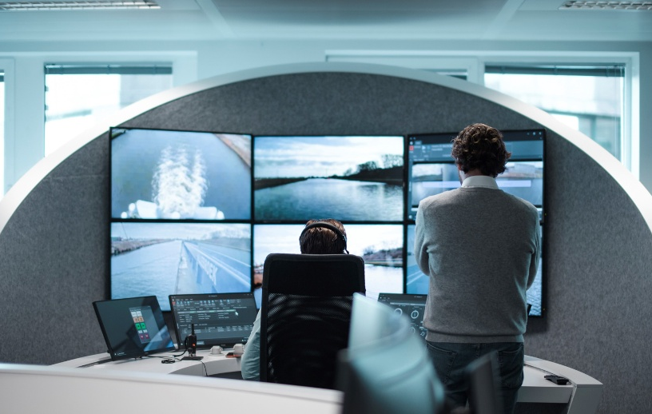
Innovation: Autonome Schiffe
Belgisches Unternehmen SEAFAR als Pionier in der
(teil-)autonomen Schifffahrt
3 SEAFAR-Fernsteuerungszentralen (Antwerpen, Charleroi, Duisburg), 1 kundeneigene Fernsteuerungszentrale in Dordrecht
stufenweise Entwicklung und Automatisierung im Einklang mit den Regulierungsbehörden
Ferngesteuerte Schiffe mit Vollbesatzung und auch reduzierter Besatzung in Betrieb
Technologie zur Erhöhung der Sicherheit von menschenzentrierten Abläufen
Ferngesteuerte Navigation von unbemannten und hochautomatisierten Schubleichtern
40
Bild: Seafar
Notes:
Das belgische Unternehmen SEAFAR wurde 2018 in Antwerpen gegründet und ist spezialisiert auf die Entwicklung und betriebliche Integration von Technologien für den ferngesteuerten Betrieb in der Schifffahrt. In 3 modernen Kontrollzentren in Antwerpen, Charleroi und Duisburg werden die Schiffe gesteuert. Die Automatisierung der Schiffe erfolgt stufenweise und im Einklang mit den örtlichen Regulierungsbehörden. Es sind sowohl ferngesteuerte Schiffe mit Vollbesatzung im Einsatz als auch Schiffe mit reduzierter Besatzung. Der Betrieb erfolgt ferngesteuert, die Navigation durch die Besatzung an Bord. Durch Technologien, Objekterkennung und Datenerfassung kann die Besatzung an Bord unterstützt und die Sicherheit erhöht werden. Auf derzeit zwei Strecken in Belgien werden auch ferngesteuerte Schiffe ohne Besatzung an Bord getestet.
Quelle:
SEAFAR Unternehmenspräsentation (2024)
https://seafar.eu/de/
Bildquelle:
Seafar (2024)

Slide 65
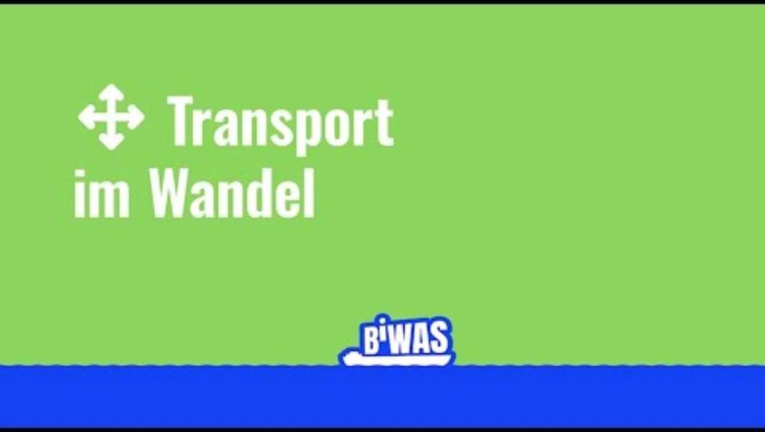
Die Zukunft der Binnenschifffahrt
Fragen zum Video:
Mit welchen großen Fragen beschäftigt sich die Binnenschifffahrtsforschung?
Wie kann die Automatisierung dem Fachkräftemangel in der Binnenschifffahrt entgegenwirken?
Welche elektronischen Systeme machen eine Steuerung des Schiffs über das Kontrollzentrum möglich?
https://www.youtube.com/watch?v=4_ibco9HuUE
Notes:
Quelle:
Youtube (2025): https://www.youtube.com/watch?v=4_ibco9HuUE; Abruf 12.02.2025
Fragen:
Mit welchen großen Forschungsfragen beschäftigt sich die Forschung zur Binnenschifffahrt?
Alternative Antriebe (Klimaneutrale Binnenschifffahrt), Automatisierung, Flachwassergängige Schiffe, die auch bei niedrigem Wasserstand einsatzbereit sind
Wie kann die Automatisierung dem Fachkräftemangel in der Binnenschifffahrt entgegenwirken?
Durch Fernsteuerung ist nur eine reduzierte Mannschaft an Board notwendig.
Welche elektronischen Systeme machen eine Steuerung des Schiffs über das Kontrollzentrum möglich?
Sensoren und Kameras an Board, Navigations- und Steuerungssysteme, unterbrechungsfreie Stromversorgung und redundante Netzwerke zur Absicherung

Slide 66
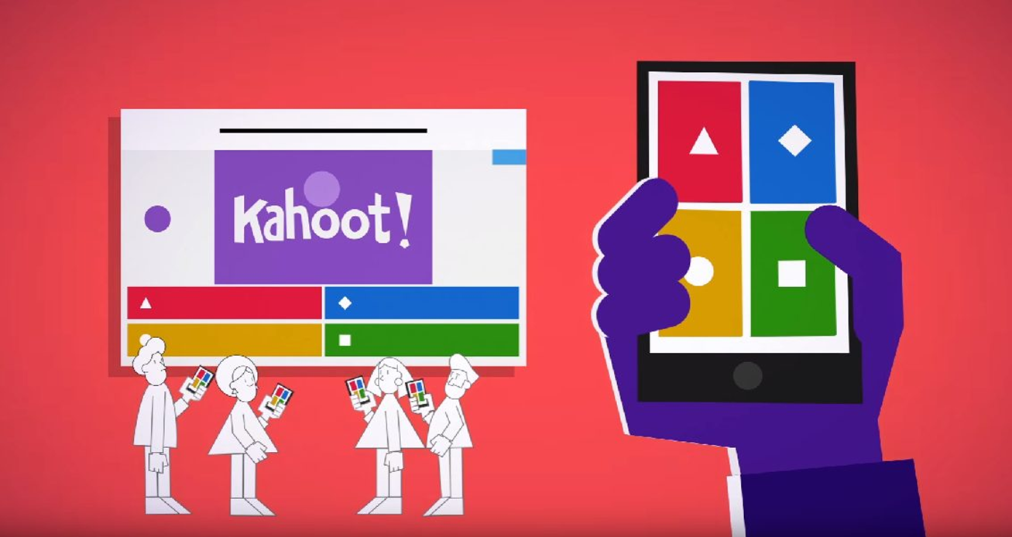
Kahoot!
Teste dein Wissen mit unserem Transportquiz!
https://create.kahoot.it/share/basismodul-oberstufe/d7ec630b-336d-4a7f-8eb6-b2a56875a872
https://kahoot.com/de/
Notes:
Kahoot!-Quiz: Nachhaltige Transporte – Wissen spielerisch testen
Nutzen Sie dieses fertig vorbereitete Kahoot!-Quiz, um das Wissen Ihrer Schülerinnen und Schüler zum Thema dieser Unterrichtseinheit auf spielerische Weise zu überprüfen.
So funktioniert’s:
Melden Sie sich bei Kahoot! an oder registrieren Sie sich kostenlos: https://kahoot.com/de/
Öffnen Sie den folgenden Link zum Quiz: https://create.kahoot.it/share/basismodul-oberstufe/d7ec630b-336d-4a7f-8eb6-b2a56875a872
Starten Sie das Quiz im Unterricht – entweder im Einzelmodus oder als Gruppenspiel.
Tipp:
Für eine spielerische Überprüfung des erworbenen Wissens eignet sich auch folgendes Online-Quiz:
https://quizzes.biwas.de/ - Klimawandel

Slide 67
Danke für eure Aufmerksamkeit!

Slide 68
Zusatzinformationen für Lehrkräfte
Dieses Lehrmittelpaket ist unter einer sogenannten Creative Common Namensnennung 4.0 International Lizenz verfügbar.
Sie können diese Lehrmittel demnach frei in Ihren Unterricht integrieren, Ihren Anforderungen entsprechend anpassen und an Ihre Schüler*innen/Studierenden oder sonstige Personen weitergeben.
Wir bitten Sie lediglich die Logos auf den Folien zu belassen.
Die Bildrechte sind in den Notizfeldern angegeben, eine Verwendung in anderen Settings ist nicht gestattet.
Erklärung zur Nutzung generativer KI und KI-gestützter Technologien:
Während der Ausarbeitung dieses Projekts nutzten die Autorinnen und Autoren ChatGPT und Microsoft CoPilot zur Unterstützung bei der Konzeptgestaltung und Ideenfindung – insbesondere hinsichtlich interaktiver Übungen. Der Einsatz dieses KI-Tools erfolgte mit sorgfältiger Abwägung. Anschließend wurde der Inhalt von den Autorinnen und Autoren gründlich überprüft und bei Bedarf überarbeitet, um die Einhaltung wissenschaftlicher Standards sicherzustellen. Die Autorinnen und Autoren übernehmen die volle Verantwortung für den endgültigen Inhalt der Veröffentlichung.
40

Slide 69
Zusatzinformationen für Lehrkräfte
Für Fragen und Rückmeldungen stehen wir gerne per Mail unter
rewway@fh-steyr.at zur Verfügung.
Weitere Foliensätze und praktische Übungen finden Sie unter:
http://www.rewway.at/de/lehrmittel/
Haben Sie vielleicht Interesse an einem Transport School Lab, einer Exkursion oder einem Fachvortrag?
https://rewway.at/de/seiten/vermitteln
40

Slide 70
Quellenverzeichnis I
BDB (2025): https://www.binnenschiff.de/system-wasserstrasse/gueterschifffahrt/; Abruf 18.03.2025
Bundesanstalt für Wasserbau (2017): Kolloquium Wasserbauliche Herausforderungen an den Binnenschifffahrtsstraßen, https://izw.baw.de/publikationen/kolloquien/0/02_Kempmann-Kriedel_Rusche-Pauli-Georges_Herausforderungen....pdf; Abruf: 18.03.2025
Bundesministerium für Innovation, Mobilität und Infrastruktur (2025): https://www.bmimi.gv.at/themen/mobilitaet/transport/gueterverkehr/kombiverkehr/terminals-rola/oesterreich.html; Abruf 14.07.2025
Christidis, P., & Brons, M. (2016): External costs of freight transport in European Union Member States (Joint Research Centre (JRC)). Harvard Dataverse. https://dataverse.harvard.edu/dataset.xhtml?persistentId=doi:10.7910/DVN/YA3VCY https://doi.org/10.7910/DVN/YA3VCY; Abruf 28.01.2025
Clausen, Uwe / Geiger, Christiane Hrsg. (2013): Verkehrs- und Transportlogistik
DESTATIS (2024): https://www.destatis.de/Europa/DE/Thema/GreenDeal/_inhalt.html; Abruf 18.03.2025
Europäische Kommission (2011): Weißbuch - Fahrplan zu einem einheitlichen europäischen Verkehrsraum – Hin zu einem wettbewerbsorientierten und ressourcenschonenden Verkehrssystem
Europäische Kommission (2024): https://climate.ec.europa.eu/climate-change/causes-climate-change_de; Abruf 15.05.2024
Europäische Kommission, Generaldirektion Kommunikation (2019): Was ist der europäische Grüne Deal?, In: https://data.europa.eu/doi/10.2775/944554; Abruf 13.03.2025
Europäische Kommissione (2025): https://commission.europa.eu/strategy-and-policy/priorities-2019-2024/european-green-deal_de; Abruf 05.02.2025
Europäischer Rat der Europäischen Union (2024): https://www.consilium.europa.eu/de/policies/green-deal/; Abruf 13.03.2025
Europäisches Parlament (2022): https://www.europarl.europa.eu/news/de/press-room/20220119IPR21314/zukunft-europas-klimawandel-grosste-herausforderung-fur-die-eu-so-die-burger; Abruf 18.03.2025
Europäisches Parlament (2024): https://www.europarl.europa.eu/resources/library/images/20211027PHT16017/20211027PHT16017_original.jpg; Abruf 18.03.2025
40

Slide 71
Quellenverzeichnis II
European Commission (2023): Sustainable & Smart Mobility Strategy, In: https://transport.ec.europa.eu/transport-themes/mobility-strategy_en; Abruf 05.02.2025
Eurostat (2024): Modal split of inland freight transport: https://ec.europa.eu/eurostat/databrowser/view/tran_hv_frmod/default/table?lang=en&category=tran.tran_hv_ms; Abruf 06.02.2025
Eurostat (2025): https://ec.europa.eu/eurostat/statistics-explained/index.php?title=Glossary:Transport_mode/de; Abruf 27.02.2025
Eurostat (2025): https://ec.europa.eu/eurostat/statistics-explained/index.php?title=Characteristics_of_the_railway_network_in_Europe; Abruf 06.03.2025
Hamburg Port Authority (2025): https://www.hamburg-port-authority.de/de/hpa-360/smartport; Abruf: 18.03.2025
Heinzelmann, Christoph / Bödefeld, Jörg / Duric, Zorana (2020): Digitalisierung im Verkehrswasserbau. Bautechnik, 97; In: https://doi.org/10.1002/bate.202000029; S. 441-444
IPCC (2023): https://www.de-ipcc.de/media/content/IPCC_AR6_SYR_DE_barrierefei.pdf, Abruf 16.05.2024
ITF (2023): ITF Transport Outlook 2023, OECD Publishing, Paris; on https://doi.org/10.1787/b6cc9ad5-en; Abruf 06.03.2025
Kille, Christian/ Schmidt , Norbert (2008): Wirtschaftliche Rahmenbedingungen des Güterverkehrs. Studie zum Vergleich der Verkehrsträger im Rahmen des Logistikprozesses in Deutschland, S.53. Online: http://www.scs.fraunhofer.de/content/dam/scs/de/dokumente/studien/Wirtschaftliche_Rahmenbedingungen_des_Gueterverkehrs.pdf; Abruf 04.02.2025
Koch, Susanne (2012): Logistik – Eine Einführung in Ökonomie und Nachhaltigkeit
Kummer, Sebastian / Grün, Oskar / Jammernegg, Werner (4. Auflage 2019): Grundzüge der Beschaffung, Produktion und Logistik
Muchna, Claus/ Brandenburg, Hans/ Fottner, Johannes/ Gutermuth, Jens (2. Auflage 2021): Grundlagen der Logistik. Begriffe, Strukturen und Prozesse
Myclimate (2024): https://www.myclimate.org/de/informieren/faq/faq-detail/was-sind-treibhausgase/; Abruf 18.03.2025
ÖBB (2025): https://infrastruktur.oebb.at/de/unternehmen/kundinnen-im-mittelpunkt/schwerpunkt-puenktlichkeit; Abruf 06.03.2025
Pazirandeh, Ali / Jafari, Hamid (2013): Making sense of green logistics; In: International Journal of Productivity and Performance Management
40

Slide 72
Quellenverzeichnis III
Saroha, Rituraj (2014): Green logistics & its significance in modern day systems; In: International Review of Applied Engineering Research, S. 90
Schienen-Control (2025): https://www.schienencontrol.gv.at/de/wettbewerbsregulierung/eisenbahnnetz-oesterreich.html, Abruf 28.01.2025
SEAFAR Unternehmenspräsentation (2024)
SGKV – Studiengesellschaft für den Kombinierten Verkehr (2025): https://www.intermodal-info.com/terminals-im-kv/; Abruf 18.03.2025
Smart Freight Centre (2024): GLEC Framework v3.1 edition, revised and updated. In: https://https://www.smartfreightcentre.org/en/our-programs/emissions-accounting/global-logistics-emissions-council/calculate-report-glec-framework/; Abruf 06.03.2025
Statista (2026), Schifffahrt, https://de.statista.com/statistik/kategorien/kategorie/16/themen/131/branche/schifffahrt/#overview (Abruf 10.02.2026)
Statista (2026), Verteilung des Transportaufkommens im Güterverkehr in Österreich nach Verkehrsträgern in den Jahren 2015 bis 2023, https://de.statista.com/statistik/daten/studie/791008/umfrage/verteilung-des-transportaufkommens-gueteraufkommen-nach-verkehrstraegern-in-oesterreich/ (Abruf 10.02.2026)
Statistik Austria (2024): Verkehrsstatistik 2023, In: https://www.statistik.at/fileadmin/publications/Verkehr2023barr.pdf, Abruf 05.02.2025
Ten Hompel, Michael / Schmidt, Thorsten (2003): Warehouse Management: Automatisierung und Organisation von Lager- und Kommissioniersystemen
Umweltbundesamt (2024): Klimaschutzbericht 2024. In: https://www.umweltbundesamt.at/fileadmin/site/publikationen/rep0913.pdf; Abruf 14.01.2025
UNRIC (2025): https://unric.org/de/17ziele/; Abruf 18.03.2025
Verband deutscher Reeder (2016): https://www.reederverband.de/sites/default/files/publikationen/deutsche_seeschifffahrt/deutsche_seeschifffahrt_2016_-_umweltspecial.pdf; Abruf 18.03.2025
Viadonau (2019): Handbuch der Donauschifffahrt
Viadonau (2024): Jahresbericht der viadonau 2023
Wirtschaftslexikon Gabler (2025): https://wirtschaftslexikon.gabler.de/definition/logistik-40330, Abruf 07.01.2025
40

